Slide 1
Event Streaming

Slide 2
What is event streaming ?
הפעולה של תפיסת מידע בזמן אמת ממקורות שונים כמו:
Database
חיישנים
מכשירים ניידים
שירותי ענן
אפליקציות
ועוד
שמירה של נתונים לשימוש מאוחר יותר.
מניפולציה, עיבוד ותגובה לevents בזמן אמת וגם בדיעבד.
ניתוב של הevents לטכנולוגיות יעד שונות לפי הצורך.

Slide 3
What can I use event streaming for ?
כדי לעקוב אחרי ולנטר אחרי מכוניות, אוניות, מטוסים ומשלוחים בזמן אמת.
כדי לתפוס ולנתח באופן רציף נתונים מחיישני IoT או מציוד אחר.
כדי לפקח על חולים המטופלים בבית החולים ולחזות שינויים במצב כדי להבטיח טיפול בזמן במקרי חירום.
ניטור במובן הרחב.
שמירת לוגים ממסד נתונים בשביל להעתיק אותו בזמן אמת.

Slide 4
באג בדיזיין

Slide 5
באג בדיזיין
אתם בונים אתר קניות פשוט - נקרא לו ריו ע"ש נהר גדול.
ואתם בצוות שאחראי על המטריקות.
יש שני microservices באתר שאתם רוצים לנטר את המטריקות שלהם.
יש בנוסף עוד microservice שמטרתו לקבל את המטריקות ולנתח אותן.
(event streaming)
הארכיטקטורה שלנו תראה ככה:

Slide 6
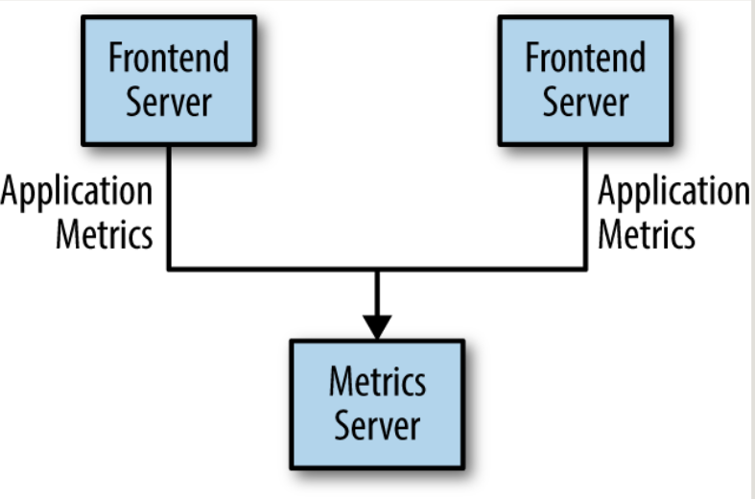

Slide 7
באג בדיזיין
ריו נהייתה פופולרית 🎉 ועכשיו אתם רוצים לנטר עוד microservices - מטריקות שונות מ-microservices שונים.
יש עוד microservices שצריכים לקבל את המטריקות השונות.
הוספתם active polling ל-microservices שמקבלים את המטריקות, על מנת שיוכלו לבדוק אם ישנן מטריקות חדשות.
הארכיטקטורה שלנו תראה ככה:

Slide 8
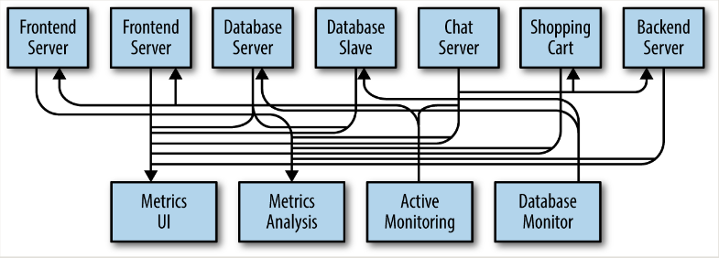
Notes:
Not:
Scalable
Decoupling
Fault-resistance

Slide 9
מביך…
Notes:
Not:
Scalable
Decoupling
Fault-resistance

Slide 10
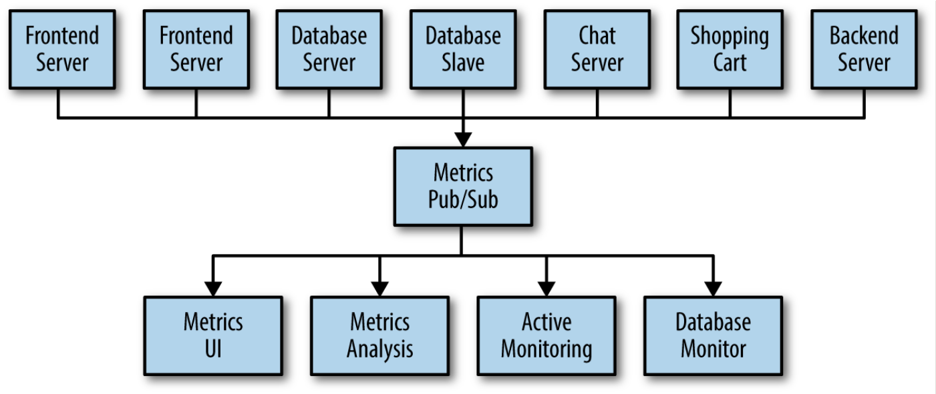

Slide 11
באג בדיזיין
בנוסף לצוות metrics שלכם, גם צוות logging וגם צוות tracking הגיעו לבעית ארכיטקטורה דומה ופתרו אותה בדרך דומה.
הארכיטקטורה של ריו תראה ככה:

Slide 12
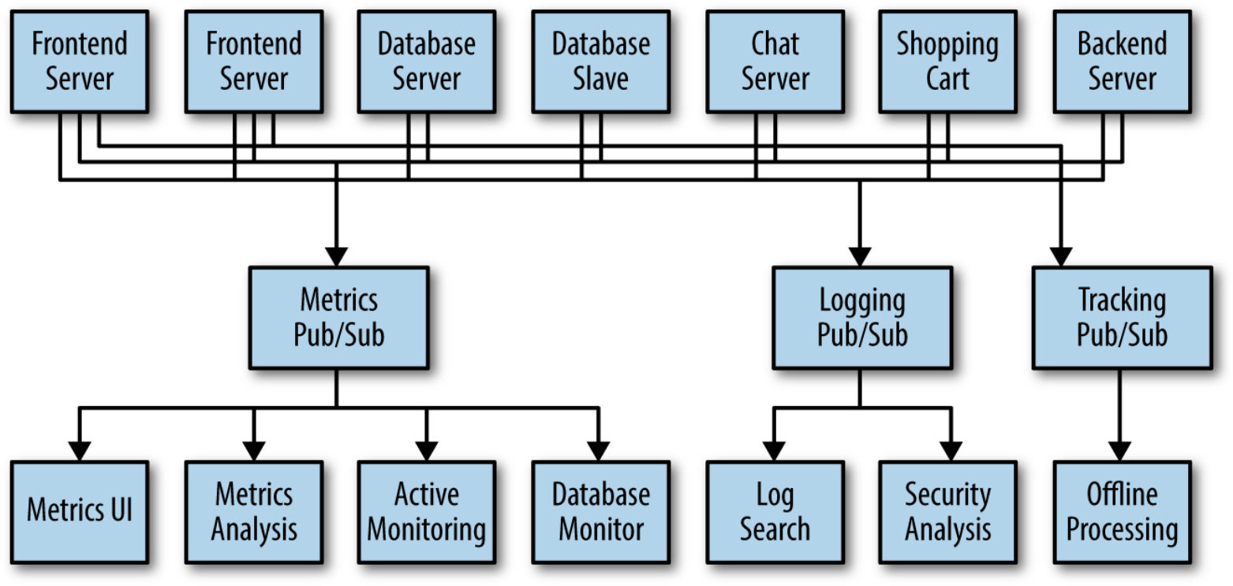

Slide 13

Apache Kafka

Slide 14
What is Kafka ?
Kafka היא פלטפורמת הopen source המבוזרת הכי פופולארית לeven streaming שמאפשרת לקרוא,לכתוב, לאחסן ולעבד events (שמכונים גם messages,records)
שימושים לדוגמא:
עסקאות תשלום
עידכונים למיקום גיאוגרפי מטלפונים ניידים
הזמנות משלוח
מדידות חיישינים ממכשירי IoT
מכשור רפואי

Slide 15
קפקה זאת פלטפורמה של event streaming. מה זה אומר?
Kafka משלב 3 יכולות עיקריות כדי שתוכלו לממש את את צרכי השימוש שלהם להזרת אירועים מקצה לקצה:
לכתוב (publish) ולקרוא (subscribe) רצף של אירועים כולל שליפת\שליחת נתונים מ\אל מקורות חיצוניים.
לאחסן את הנתונים באופן אמין כל עוד תרצה.
לעבד זרמי נתונים כשהם מתרחשים או בדיעבד.
כל הפונקציונליות הזאת מסופקת בצורה מבוזרת, סקלבילית, שיודעת להתמודד עם תקלות ובטוחה.
אפשר להקים קפקה על VMs, containers, on-premise וגם על הענן.

Slide 16
איך קפקה עובד ?
קפקה זאת מערכת מבוזרת המורכבת servers וclients שמדברים ביניהם באמצעות TCP.

Slide 17
איך קפקה עובד ?
שרתים (servers) : קפקה מנהל cluster של שרת אחד או יותר שיכולים להיות מפוזרים על גבי מספר datacenters או אזורי ענן.
חלק מהשרתים האלה יוצרים את שכבת האחסון, הנקראת ברוקרים (brokers).
חלק אחר מהשרתים מריצים kafka connect בשביל לייבא ולייצא נתונים באופן רציף מ\אל מקורות חיצוניים.
לקוחות (clients) : הם מאפשרים לכם לכתוב applications וmicroservices שקוראים, כותבים ומעבדים זרמי נתונים במקביל, בscale גבוה שיודע לעמוד בתקלות גם במקרה של תקלות רשת או תקלות במכונה.

Slide 18
Messaging
Kafka עובד טוב כתחליף לmessage broker מסורתיים יותר.
בהשוואה לרוב מערכות המסרים לקפקה יש תפוקה טובה יותר, חלוקה מובנית (partitioning), שכפול ועמידות לתקלות.
כל אלה הופכים את קפקה לפתרון טוב יותר ליישומי עיבוד הודעות בקנה מידה גדול.

Slide 19
Kafka Components In High level

Slide 20
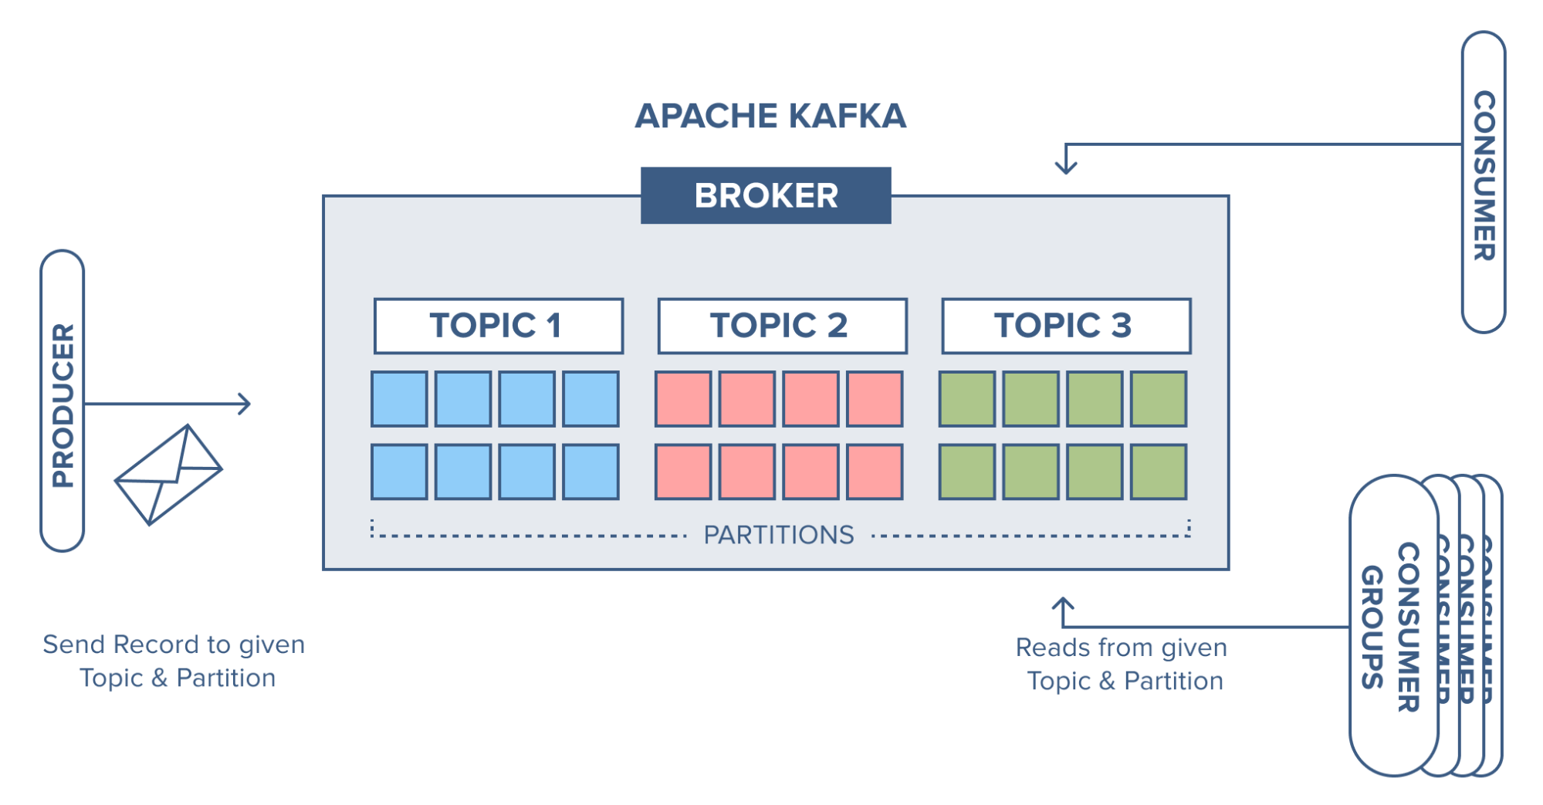
Kafka Topic
סטרים ספציפי של מידע.
המידע בקפקא מאורגן בטופיקים.
אין הגבלה על כמות הטופיקים.
כל טופיק מפוצל ל partitions.

Slide 21
Kafka Topic Partition
הטופיקים בקפקה מחולקים למספר partitions, המכילים רשומות ברצף מסוים (מסודרות) שלא ניתן לשינוי (immutable).
Partitions מאפשרים למקבל טופיקים על ידי חלוקה של המידע על גבי מספר brokers.
בעצם טופיק זה רק איחוד לוגי של partition. והפעולות של קפקא נעשות על ה-partition עצמו.

Slide 22
Kafka Topic Partition
לכל partition יש שרת אחד שפועל כleader וכל השאר כfollowers.
הleader מטפל בכל בקשות הקריאה והכתיבה לpartition מסויים והfollowers משכפלים את הleader.
מנגנון ה-leader וה-follower חשוב בשביל שכפול (replication) שנראה בהמשך.

Slide 23
Kafka Broker
מנהל את אחסון ההודעות, כלומר את topic partitions.
אם יש יותר מברוקר אחד, זה מה שנקרא kafka cluster.
ואז נוכל להנות ממערכת הרבה יותר רובסטית (replication, fault-tolerance, etc.)

Slide 24
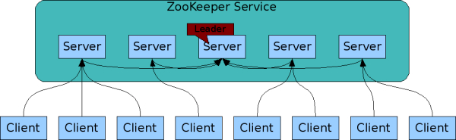
Apache Zookeeper
כלי open-source שמטרתו ניהול מערכות מבוזרות.
משמש כדי לתת לbrokers את הmetadata על התהליכים שפועלים במערכת.
משמש כדי להקל על health checking.
בחירת leader broker.
קפקה תחליף את הzookeeper בשכבה מנהלת משלה בקרוב (כבר קיים רכיב בשם quorum controller אבל עוד לא production ready). ראו על KIP-500 בשביל עוד.

Slide 25
Kafka Producer
מכניס רשומות לטופיק מסויים (יותר נכון לpartition מסויים).
הproducer יכול לצרף להודעה key שמכתיב את הpartition שההודעה צריכה להירשם אליו.

Slide 26
Kafka Consumer
הלקוח עושה subscribe לטופיק מסויים ומקבל ממנו הודעות.

Slide 27
Kafka Storage
בהקשר לstorage בקפקה אתם תמיד תשמעו 2 מונחים:
Partition
Topic
Partitions הם החלק בקפקה שההודעות שמורות בו.
ניתן לחשוב על topic כמי שמכיל את הpartitions האלה ומאחד אותם בצורה לוגית.

Slide 28
בזאת סיימנו את החלקים הבסיסיים בקפקה. בואו נכיר אותם קצת יותר לעומק.

Slide 29
Kafka APIs
Producer API
Consumer API
Connect API
Streams API

Slide 30
Consumer Groups

Slide 31
Consumer Groups
קודם אמרנו שconsumers צורכים את המידע מטופיק מסוים.
כמו שאנחנו כבר יודעים, הם בעצם צורכים את המידע שלהם מpartitions.
מקרה השימוש הבסיסי ביותר לconsumer הוא לצרוך הודעות מטופיק מסויים, לעשות עיבוד על המידע ולדחוף את ההודעה לטופיק אחר.
מה עם הקצב שבו הproducer כותב הודעות עולה על הקצב שבו האפליקציה שלכם יכולה לעבד אותם?
אם אתם מוגבלים לצרכן אחד שקורא ומעבד את הנתונים, האפליקציה שלכם תישאר מאחור והפער רק יגדל...

Slide 32
Consumer Groups
ברור שיש צורך להגדיל את הצריכה לפי טופיקים.
בדיוק כמו שמספר producers יכולים לרשום לאותו טופיק, עלינו לאפשר לצרכנים מרובים לקרוא מאותו טופיק ולחלק ביניהם את העומס והנתונים.
אחד מבין ה-brokers יהיה אחראי על קבוצה ויקרא group coordinator.
Consumers בקפקה הם בדרך כלל חלק מconsumer group (לכולם באותה קבוצה יהיה אותו group.id).
כאשר מספר צרכנים מאזינים לאותו טופיק ושייכים לאותו consumer group, כל צרכן יקבל הודעות מתת-קבוצה אחרת של הpartitions של הטופיק.

Slide 33
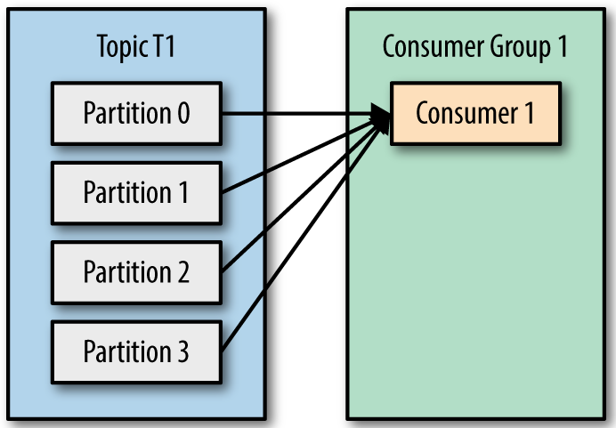
Consumer Groups
ניקח לדוגמא טופיק T1 עם 4 partitions.
כעת נניח שיש לנו רק צרכן אחד 1C שנמצא בתוך consumer group 1G .
צרכן 1C יקבל את כל ההודעות מ4 הpartitions של טופיק 1T.

Slide 34
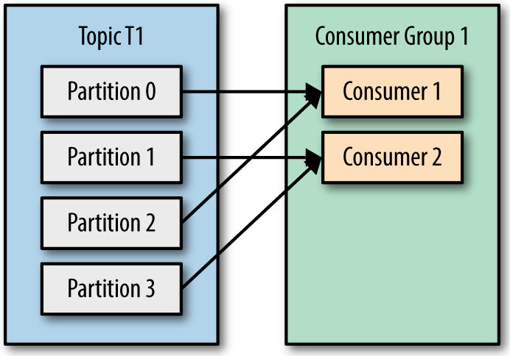
Consumer Groups
אם נוסיף עוד צרכן, 2C לקבוצה 1G, כל צרכן יקבל הודעות רק מ2 partitions.
הם לא יודעים מאיזה partitions כל אחד מהם יקרא מראש.

Slide 35
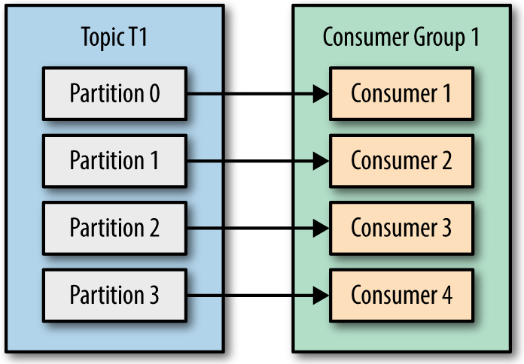
Consumer Groups
אם ב1G היו 4 צרכנים, כל אחד מהם היה מקבל מידע רק מpartition אחד.

Slide 36
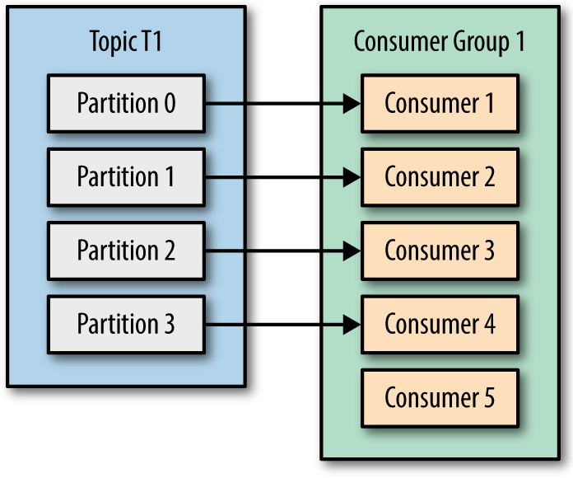
Consumer Groups
אם נוסיף יותר צרכנים לconsumer group מסוים מאשר שיש לו partitions, חלק מהצרכנים יהיו חסרי מעש ולא יקבלו הודעות כלל.

Slide 37
Consumer Groups
הדרך העיקרית בה אנחנו מעלים את צריכת הנתונים מטופיק מסוים היא בעזרת הוספת עוד צרכנים consumer group.
זו סיבה טובה ליצור טופיק עם מספר גדול של partitions, זה מאפשר להוסיף עוד צרכנים שהעומס גדל.
בנוסף להוספת צרכנים על מנת להגדיל יישום יחיד, מקובל מאוד שיש מספר יישומים שצריכים לקרוא מאותו טופיק.
במקרים כאלה, נרצה שכל יישום יקבל את כל ההודעות, ולא רק תת-קבוצה שלהן.

Slide 38
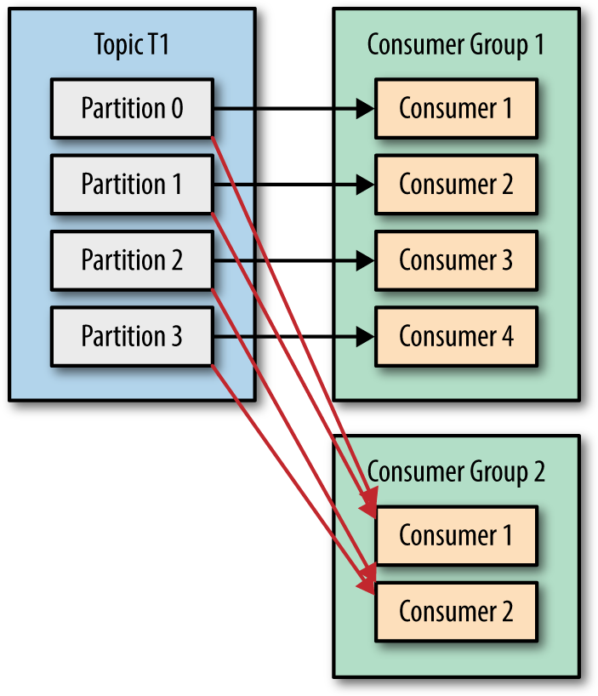
Consumer Groups
כדי לוודא שאפליקציה מקבלת את כל ההודעות בטופיק מסוים, וודאו שלאפליקציה יש consumer group משלה.
בשונה ממערכות העברת מסרים רבות, קפקה מתרחבת למספר רב של צרכנים וקבוצות צרכנים מבלי להקטין את הביצועים.

Slide 39
Replication

Slide 40
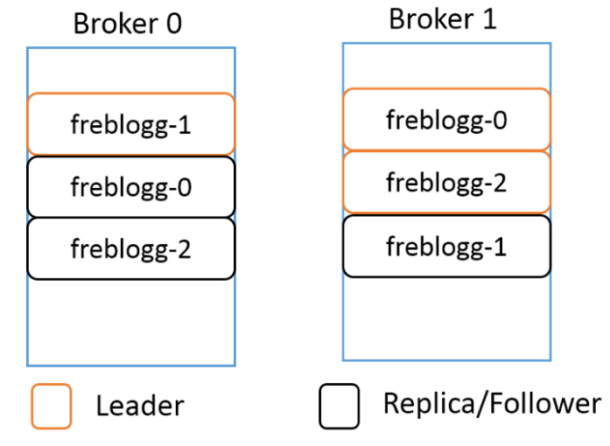
Replication
בכל פעם שאנחנו יוצרים טופיק בקפקה, עלינו לציין מה הreplication factor שלו.
נניח שיש לנו שני brokers ולכן נתנו replication factor של 2.
קפקה ינסה תמיד להבטיח שלכל partition יש גיבוי\העתק.
לדוגמא, עבור הtopic בשם freblogg שהשתמשנו עד עכשיו, נתנו את הreplication factor בתור 2.
ההתפלגות המתקבלת של 3 partitions תראה בערך כמו בתמונה.

Slide 41
Replication
גם אם יש לכם partition משוכפל על broker אחר, קפקה יאפשר לכם לקרוא רק מה leader ולא מהfollowers.
הfollowers ממשיכים לסנכרן את הנתונים מהleader partition מפעם לפעם.
רק כשה leader ימות, אחד העוקבים יהפוך להיות הleader החדש ורק אז תוכלו לקרוא ממנו.
Leader וfollower של אותו partition לעולם לא יהיו על אותו broker - למה? (שאלה לקהל)

Slide 42
Producers

Slide 43



Producer
הproducer בעקרון שלו הרבה יותר פשוט מהconsumer בגלל שאין לו את הצורך בקבוצות. (Consumer Group).
הproducer ממפה כל הודעה לpartition ספציפי בtopic ושולח בקשה לאחראי על הpartition.
Kafka מבטיחים שכל הודעה עם אותו key (לא ריק) ייכנסו לאותו partition.

Slide 44

Producer partitions
אם הproducer קובע key מסוים, kafka יעשה hash לkey עם אלגוריתם בשם murmur2 ויעשה מודולו לhash הזה עם מספר הpartitions.
במידה ולא מצוין הkey של ההודעה אז ה-partition יוחלט באמצעות round-robin (ירוץ מעגלית).
כל פעם שהproducer שולח הודעה מסוימת הוא שולח אותו לpartition leader.
ברגע שההודעה מגיעה לpartition leader היא לא יכולה להיקרא ישר ע‘’י consumers.
התזמון שהיא יכולה להיקרא תלויה בקונפיגורציה שקובעת מי היה צריך לקבל את ההודעה (מבחינת הpartition leader והreplicas), לקונפיגורציה הזו קוראים acks.

Slide 45
Producer partitions (acks)
רק ברגע שכל הreplicas עשו ack (כמו בtcp) שהם קיבלו את המידע, ההודעה נחשבת commited והיא יכולה להיקרא.
דבר זה מבטיח שההודעה לא תלך לאיבוד אם הbroker ימות אחרי שמישהו כבר קרא אותה (תחשבו על מקרה שקראתי ישר הודעה מהleader לפני שהאחרים קיבלו את ההודעה ואז הbroker של הleader מת ומישהו אחר ינסה לקרוא את הtopic והוא לא יקבל את ההודעה).
יש אופציה לקנפג את כמות הack שצריך לקבל לפני שההודעה יכולה להיקרא. האופציות הן:
acks=1: ההודעה יכולה להאבד אם הpartition leader מת לפני שהיא שוכפלה לreplicas.
acks=all: כולם החזירו שההודעה התקבלה : ה-leader וכל ה-replicas.
acks=0: אי אפשר לוודא שההודעה באמת התקבלה אצל הbroker כי הוא אפילו לא שולח תשובה.
הקונפיגורציה הזו היא בשביל tradeoff בין ביצועים ואמת אחת.

Slide 46
Now we can start coding

Slide 47
Consumer Example
אני אשתמש בפייתון כדי לרשום קוד בגלל שיש לה API נוח וכי היא יותר קלה להבנה מjava .
אני אשתמש בספריית confluent_kafka מכיוון שהיא הספרייה המהירה ביותר לעבוד עם קפקה בפייתון והיא מתוחזקת על ידי confluent (החברה שעובדת על קפקה).
הדוגמאות יהיו מעמוד הgit שלconfluent kafka.

Slide 48

Consumer API
אתם צריכים לשים לב להבדל בAPI לconsumer עבור שפות שונות.
הצרכן של JAVA הוא לאthread safe כברירת מחדל ואילו צרכני הc++/c הם כן thread safe כברירת מחדל (כתוצאה מכך גם הממשק של פייתון וGO הם thread safe בגלל שהם משתמשים באותו API).
הצרכנים של JAVA יכולים להיות multithreaded עם parallel consumer.

Slide 49
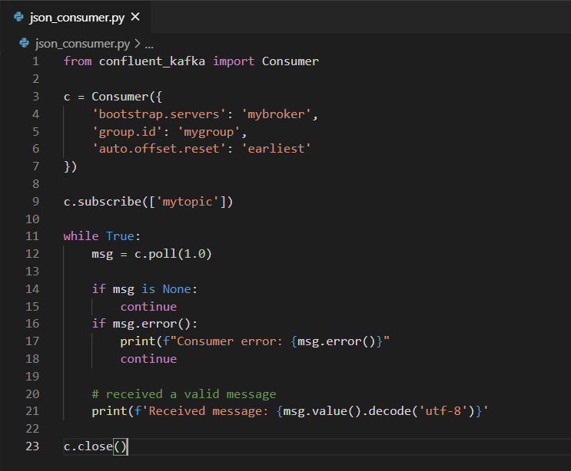
Consumer Example

Slide 50
Subscribing to Topics
ברגע שניצור consumer, השלב הבא הוא לעשות subscribe וטופיק אחד או יותר.
פונקצית הsubscribe() מקבלת כפרמטר רשימה של טופיקים להאזין להם.
זה שימושי עבור יישומים שצריכים לצרוך מידע ממספר טופיקים ויכולים להתמודד עם סוגי הנתונים השונים שהטופיקים יכילו (הנפוצים ביותר ביישומים המשכפלים נתונים בין קפקה למערכת אחרת).

Slide 51
The Poll Loop
(msg = c.poll(1.0 זאת השורה החשובה ביותר בקוד !!.
באותה דרך בה כריש חייב להמשיך לנוע או שהוא מת, הצרכנים חייבים להמשיך ולעשות poll לקפקה או שהם יחשבו מתים והpartitions שלהם יועברו לצרכן אחר בקבוצה כדי להמשיך לצרוך.
הפרמטר שאנו מעבירים לpoll(), הוא מרווח זמן קצוב וקובע כמה זמן הpoll יחסום אם נתונים חדשים אינם זמינים בconsumer buffer.
אם זמן זה מוגדר ל0 הpoll() יחזור מיד, אחרת הוא ימתין לפי המספר בפרמטר עד שמידע יגיע מהbroker.

Slide 52
The Poll Loop
Poll() מחזיר רשומה אחת בכל פעם, כל רשומה תכלול:
הטופיק והpartition שממנו הגיעה ההודעה.
הoffset של ההודעה בpartition.
הkey והvalue של ההודעה.

Slide 53
The Poll Loop
תמיד תקראו לclose() לפני היציאה (בדיוק כמו שאתם סוגרים חיבור לDB).
זה יסגור את חיבורי הרשת והsockets.
זה גם יביא לאיזון מחדש (rebalance) באופן מיידי.
כלומר, העברת הבעלות של ה-partition יכולה לעבור ל-consumer אחר.
נדבר על rebalance באריכות בהמשך.

Slide 54
The Poll Loop
לולאת הPoll() עושה יותר מרק להביא את המידע.
בפעם הראשונה שאתם קוראים לPoll() עם צרכן, הוא אחראי ל:
מציאת אחראי הקבוצה (group coordinator).
להצטרף לconsumer group.
לקבל partition לקרוא ממנו.
אם מופעל איזון מחדש, הוא יטופל בתוך לולאת הpoll().
הhearbeats שמחזיקים את הצרכנים בחיים נשלחים מלולאת הPoll().

Slide 55

Exercise
Open Exercise 1 in the Kafka Folder.
In Deploy Kafka, you will see how to configure a local Kafka to play with.

Slide 56
Advanced Topics (day 2)

Slide 57
Storage and Partitions

Slide 58
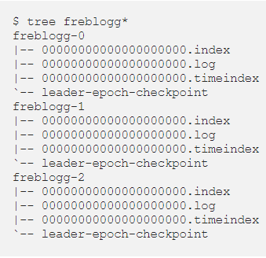
Kafka Storage Explained
נתחיל עם ליצור טופיק בשם freblogg עם 3 partitions.
אם ניכנס לתיקייה של הtopic אפשר לראות 3 תיקיות שנוצרו.
יש לנו 3 תיקיות שנוצרו כי נתנו לטופיק 3 partitions, מה שאומר שכל partition מקבל תיקייה במערכת הקבצים שלנו.
אתם יכולים לראות שטופיק הוא קיבוץ לוגי של partitions, והpartitions הם החלק ששומר את הנתונים בקפקה.

Slide 59
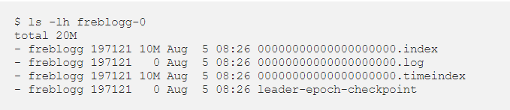
Partitions
באופן תיאורטי, אפשר לתאר partition כאוסף (או רצף) בלתי משנה של רשומות מידע.
אנחנו יכולים רק להוסיף הודעות לpartition אבל אנחנו לא יכולים למחוק ממנו (אנחנו יכולים למחוק רק את כל הטופיק).
אפשר לראות ששני קבצי הindex ביחד הם בגודל של כ 20 מגה בעוד שקובץ הlog ריק לחלוטין.

Slide 60
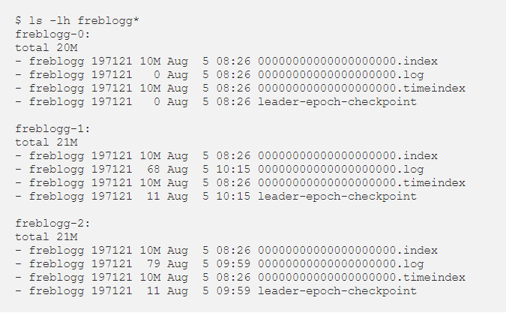
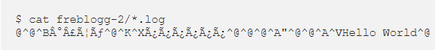
Partitions
עכשיו בואו נשלח 2 הודעות ונראה מה קורה.
בהתחלה נשלח הודעת “hello world” ואז נלחץ נשלח "n\" ועכשיו נדפיס שוב את הגדלים.
שתי ההודעות שלנו נכנסו ל2 מהpartitions שבהם קובץ הlog לא ריק.

Slide 61

Partitions
שימו לב שההודעה הראשונה ששלחנו נכנסה לpartition מספר 2 וההודעה השנייה נכנסה לpartition מספר 1.
הסיבה לכך היא שקפקה בוחר באופן שרירותי את הpartition להודעה הראשונה ואז מפיץ את ההודעות לpartitions אחרים בצורה של round robin (אם הודעה שלישית תגיע עכשיו היא תכתב לpartition מספר 0 שהוא בעצם הpartition הראשון(.
אנחנו גם יכולים לגרום לקפקה לבחור באותו partition על ידי הוספת מפתח להודעות (כמו שאמרנו כל ההודעות עם אותו מפתח נשמרות באותו partition).

Slide 62
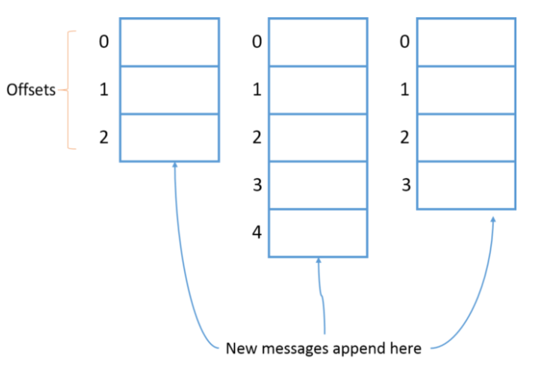
Partitions
כל הודעה חדשה בpartition מקבלת מזהה שהוא אחד יותר ממספר הזיהוי הקודם.
הid הזה נקרא גם offset (ההודעה הראשונה בעלת offset 0, ההודעה השנייה בעלת offset 1 וכו)

Slide 63
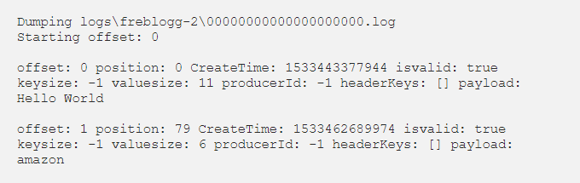
Partitions
התווים שלא ניתנים להדפסה מאחסנים את הmetadata עבור כל הודעה כמו:
offset.
time of creation.
גודל הkey והvalue.

Slide 64
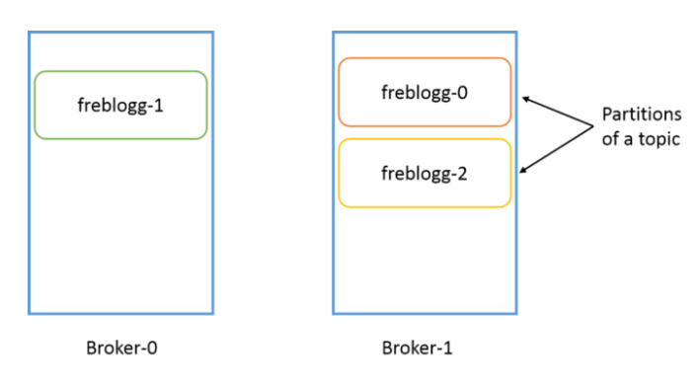
Partitions
חשוב לציין שpartition קשור לbroker.
לדוגמא אם יש לנו 2 brokers ואם התקייה freblogg-0 קיימת על מכונה 1 היא לא תופיע בשום broker אחר.
אפשר לחלק partitions של topic למספר brokers אבל מחיצה מסויימת תמיד קיימת על broker מסויים.

Slide 65
Segments
Partition יכול להיות יחידת האחסון הסטנדרטית בקפקה אבל זאת לא רמת האבסטרקציה הנמוכה ביותר.
כל partition מחולק ל segments.
סגמנט הוא רק אוסף נתונים של partition.
במקום לאחסן את כל ההודעות של partition בקובץ יחיד, קפקה מחלק אותם לחלקים המכונים segments.

Slide 66
Segments
כמו שאמרנו קודם, partition לא ניתן לשינוי מנקודת המבט של הconsumer.
אבל קפקה יכול עדיין להסיר הודעות לפי הretention של הטופיק.
בעזרת חלוקת partition לסגמנטים, אנחנו מקלים על פעולת המחיקה.
ה-partition לא יהיה blocked להודעות מה-Producer בזמן שאנחנו מוחקים רק את הסגמנט(ים) הרלוונטיים.

Slide 67
Segments
ה 00000000000000000000 לפני קבצי הlog והindex בכל תיקיית partition מייצג את השם של הsegment.
לכל קובץ סגמנט יש:
<segment number>.log
<segment number>.index
<segment number>.timeindex

Slide 68
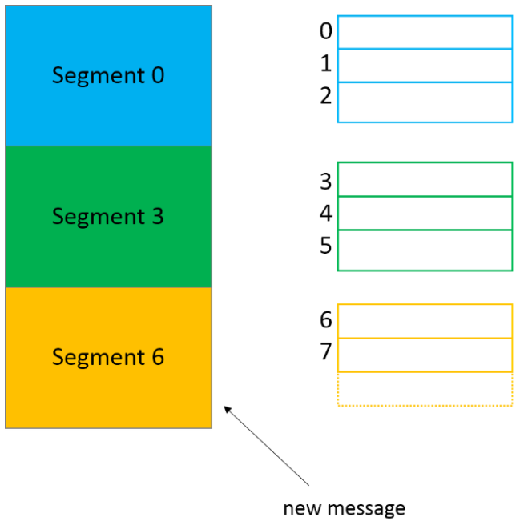
Segments
תמיד יש segment פעיל שקפקה כותב אליו.
ברגע שסגמנט מגיע למגבלת הגודל שלו, נוצר סגמנט חדש והוא הופך לסגמנט הפעיל.
כל סגמנט נוצר עם הoffset של ההודעה הראשונה בתור השם שלו.
לפי התמונה, בסגמנט 0 יש הודעות מoffset מספר 0 לoffset 2, בsegment 3 יש הודעות מoffset 3 עד 5 וסגמנט 6 הוא הסגמנט הפעיל.

Slide 69
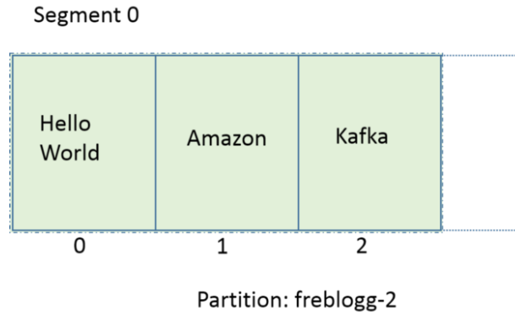
Segments
הגודל הדיפולטי של סגמנט הוא די גדול (1 GB) אבל לדוגמא שלנו נניח שהוא 3 הודעות.
נניח שזה המצב הנוכחי של partition מספר 3 , יש לנו 3 הודעות רשומות לתוכו.

Slide 70
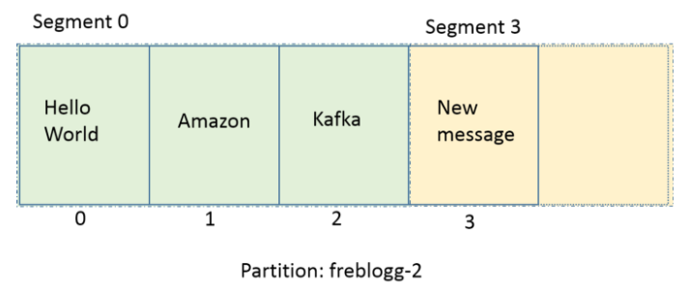
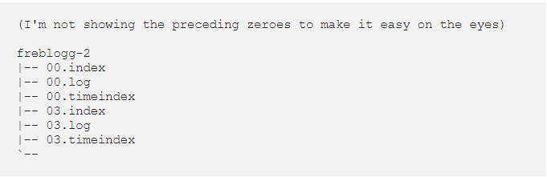
Segments
מכיוון ש3 הודעות הוא הגודל המקסימלי שהגדרנו, אם הודעה חדשה נכנסת לpartition זה קפקה באופן אוטומטי:
סוגר את הסגמנט הנוכחי.
יוצר סגמנט חדש.
הופך אותו לסגמנט הפעיל.
שומר את ההודעות הנכנסות בlog file של הסגמנט החדש.

Slide 71
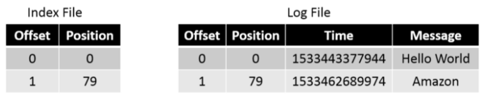
Segments
אחת הפעולות הנפוצות בקפקה היא לקרוא הודעות מoffset מסויים.
בשביל זה, צריך לעבוד על הlog file כדי למצוא את הoffset, זאת פעולה יקרה כי הlog file יכול לגדול מאוד (עד גיגה).
כאן נכנס לתמונה קובץ ה.index
קובץ הindex שומר את הoffset והמיקום הפיזי של הודעות בתוך הlog file.
בעזרת שמירה על האינדקסים של הסגמנטים, אנחנו יכולים בקלות להבין מה המיקום הפיזי של ההודעות.

Slide 72
מקביליות עם Partitions
כדי להבטיח את סדר קריאת ההודעות מpartition, קפקה קובע שיש רק consumer אחד (מconsumer group) שקורא מpartition מסוים.
אם partition מקבל הודעות a, b,c הconsumer יקרא אותם בסדר הזה.
חשוב לשים לב מכיוון שהסדר של ההודעות ברמת הtopic לא מובטח שיש מספר partitions.

Slide 73
מקביליות עם Partitions
רק להגדיל את מספר הconsumers לא יגדיל את המקביליות.
צריך לשנות את מספר הpartitions בהתאם.
כדי לקרוא מידע מהטופיק במקביל עם שני consumers (מאותוconsumer group), אתם יוצרים טופיק עם לפחות 2 partitions כדי שכל consumer יקרא הודעות מpartition אחר.

Slide 74
Topics
כמו שאתם כבר יודעים, ניתן לבזר טופיק מסוים על גבי מספר borkers.
לכל טופיק יש את שמו הייחודי והpartitions יקראו בהתאם.

Slide 75
Rebalance

Slide 76
Consumer Groups and Partition Rebalance
העברת בעלות של partition מצרכן אחד לשני נקראת איזון מחדש (rebalance) (זה קורה גם אם מנהל המערכת מוסיף partitions חדשים).
איזונים הם דבר חשוב מכיוון שהם מספקים לקבוצת הצרכנים זמינות גבוהה וscalability (ומאפשרים לנו להוסיף ולהסיר צרכנים בקלות ובבטחה).
במהלך איזון מחדש, הצרכנים לא יכולים לצרוך הודעות, כך שאיזון מחדש הוא בעצם חלון קצר של אי זמינות של כל הconsumer group.

Slide 77
Consumer Groups and Partition Rebalance
מתי partition rebalance קורה?
צרכן חדש מצטרף ל-consumer group.
צרכן קיים קורס ומפסיק לעבוד. ולכן צרכן אחר צריך להחליף אותו.
שינויים בטופיק, לדוגמה נוספו partitions.

Slide 78
Consumer Groups and Partition Rebalance
הדרך בא צרכנים שומרים על חברות בconsumer group ובעלות על בpartitions שהוקצו להם היא על ידי שליחת heartbeats לbroker שמוגדר כcoordinator של הקבוצה.
כל עוד הצרכן מעביר heartbeat במרווחי זמן קבועים, הוא מניח שהוא חי ומעבד מסרים מהpartitions שלו.
Heartbeats נשלחים כאשר הצרכן עושה poll (מושך רשומות) וכאשר הוא עושה commit להודעות שהוא צרך.
תזכורת: צרכן מבצע commit כאשר הוא קיבל acks עפ"י הקונפיגורציה ומזיז את ה-offset שלו בהתאם.

Slide 79
Consumer Groups and Partition Rebalance
אם הצרכן יפסיק לשלוח heartbeats לזמן ממושך, הsession שלו יקבל timeout והgroup coordinator יחשיב אותו כמת ויגרום לאיזון מחדש.
אם צרכן ימות והפסיק לעבד הודעות, יקח לcoordinator כמה שניות ללא heartbeats להחליט שהוא מת ולהפעיל את האיזון מחדש.
במהלך שניות אלה לא יעובדו הודעות מהpartitions שבבעלות הצרכן המת.

Slide 80
Consumer Groups and Partition Rebalance
כאשר סוגרים צרכן בצורה נקייה, הצרכן יודיע לאחראי על הקבוצה שהוא יוצא.
האחראי על הקבוצה יפעיל איזון מחדש באופן מיידי ויצמצם את הפער בעיבוד.

Slide 81
How does assigning partitions work ?
שצרכן רוצה להצטרף לקבוצה, הוא שולח בקשת JoinGroup לאחראי הקבוצה.
הצרכן הראשון שמצטרף הוא אחראי הקבוצה.
הleader מקבל רשימה של כל הצרכנים החיים בקבוצה מאחראי הקבוצה (coordinator).
ה-leader אחראי להקצות תת קבוצה של partitions לכל צרכן .
לאחר ההחלטה על חלוקת הpartitions, אחראי הקבוצה שולח את רשימת המטלות לכל צרכן.

Slide 82
סיכום
טופיקים מחולקים לpartitions.
כל partition מחולק לsegments.
לכל סגמנט יש קובץ log כדי לאחסן את המידע עצמו וקובץ index כדי לשמור את המיקום של ההודעות בתוך קובץ הlog.
Partitions שונים של אותו טופיק יכולים להיות על brokers שונים, אבל partition תמיד מקושר לbroker אחד.
Replicated partitions הם פסיביים. אתם יכולים לקרוא מהם רק שהleader מת.
מידע בקפקה שמור בpartitions בתוך טופיק.

Slide 83
Commits and Offsets

Slide 84
Commits and Offsets
בכל פעם שאנחנו קוראים לpoll, הוא מחזיר רשומות שנכתבו לקפקה, שצרכנים בקבוצה שלנו עוד לא קראו.
זה אומר, שיש לנו דרך לעקוב אחר הרשומות נקראו על ידי צרכן בקבוצה.
הצרכנים משתמשים בקפקה כדי לעקוב אחר המיקום שלהם (offset) בכל partition ולא להיפך.
אנחנו קוראים לפעולת העדכון של המיקום הנוכחי שלנו הpartition בשם commit.

Slide 85
How does a consumer commit an offset?
זה שולח הודעה מיוחדת לקפקה, לטופיק מיוחד שנקרא consumer_offsets_ עם הoffset שעשו לו commit לכל partition.
כל עוד כל הצרכנים פועלים, רצים, ומתרחקים על גבי הoffset, זה לא ישפיע.
עם זאת, אם צרכן ימות או צרכן חדש יצטרף לקבוצה, הדבר יביא לrebalance.
לאחר איזון מחדש, כל צרכן יכול לקבל קבוצה חדשה של partitions ממה שהוא עבד עליה לפני.

Slide 86
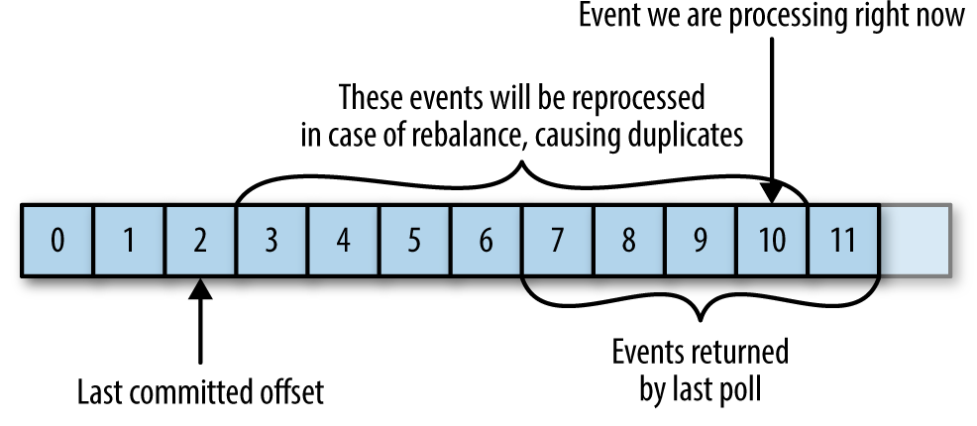
Commits and Offsets
בשביל לדעת מאיפה להמשיך את הקריאה, הצרכן יקרא את הoffset האחרון שעשו לו commit לכל partition וימשיך משם.
המשמעות היא שאם הצרכן לא עשה commit לoffset שלו מסיבה כלשהי ובוצע איזון מחדש, ההודעות שהוא עיבד אבל לא עשה עליהן commit יעובדו פעמיים.

Slide 87
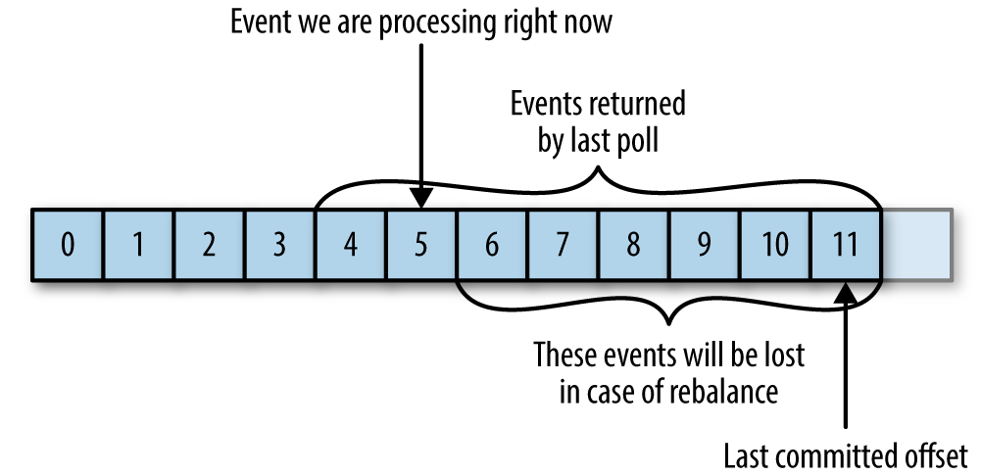
Commits and Offsets
אם הcommited offset גדול יותר מההודעה האחרונה שהצרכן עיבד בפועל, כל ההודעות שבין הlast processed offset לבין הcommited offset יאבדו במקרה של איזון מחדש.

Slide 88
Committing
ברור שלניהול הoffset יש השפעה רבה על יישום הצרכן.
הkafkaConsumerAPI מספק מספר דרכים לבצע commit.

Slide 89
Automatic Commit
הדרך הקלה ביותר לבצע קיזוזים היא לאפשר לצרכן לעשות זאת בשבילך.
אם אתם מגדירים enable.auto.commit=true אז כל חמש שניות הצרכן יבצע commit לoffset הגבוה ביותר שהוא קיבל מpoll().
המרווח של חמש השניות הוא ברירת המחדל ונשלט על ידי auto.commit.interval.ms
בדיוק כמו כל דבר אחר בconsumer, הcommit האוטומטי מונע על ידי לולאת הPoll.
בכל פעם שאתם קוראים לpoll(), הconsumer בודק אם הגיע הזמן לעשות commit, ואם כן, הוא יבצע commit לoffsets שהוא קיבל בpoll.

Slide 90
Automatic Commit - Consequences
קחו בחשבון שכברירת מחדל, commit אוטומטי מתרחש כל חמש שניות.
נניח ואנחנו 3 שניות אחרי הcommit האחרון ומופעל איזון מחדש.
מקרה זה, כל ההודעות שקיבלנו בשניות אלה יעובדו שוב פעם.
ניתן להגדיר את מרווח הcommit לתדירות גבוהה יותר ולהפחית את החלון שבו ישוכפלו רשומות, אבל אי אפשר לבטל אותם לחלוטין.

Slide 91

Automatic Commit - Consequences
כאשר הautocommit מופעל, קריאה לPoll תמיד תעשה commit לoffset האחרון שהוחזר מהpoll.
הוא לא יודע איזה הודעות עובדו בפועל, ולכן קריטי לעבד תמיד את האירועים שהוחזרו על ידי poll לפני הקריאה הבאה לpoll.
גם close מבצע commit אוטומטי.
בדרך כלל זאת לא בעיה, אבל שימו לב לכך שאתם מטפלים בשגיאות או יוצאים מלולאת הpoll.

Slide 92
Commit Current Offset - Sync
יש מפתחים המעדיפים יותר שליטה על הזמן שבו עושים commit.
כדי לבטל את האפשרות להחמיץ הודעות.
כדי להפחית את מספר ההודעות המשוכפלות במהלך איזון מחדש.
על ידי הגדרת enable.auto.commit=false, יבוצע commit רק שהקוד אומר זאת במפורש.
c.commit(async=False) יעשה commit לoffset האחרון שהוחזרת על ידי poll, אז תקפידו לקרוא לcommit רק שסיימתם לעבד את כל הרשומות שהוחזרו על ידי poll.

Slide 93

Commit Current Offset - Sync Problems
חסרון אחד בcommit ידני הוא שהקוד חסום עד שהbroker יחזיר תשובה.
זה יגביל את תפוקת היישום.
ניתן לשפר את התפוקה על ידי ביצוע commit בתדירות נמוכה יותר, אבל אז אנחנו מגדילים את מספר הכפיליות הפוטנציאליות שיוצר איזון מחדש.

Slide 94
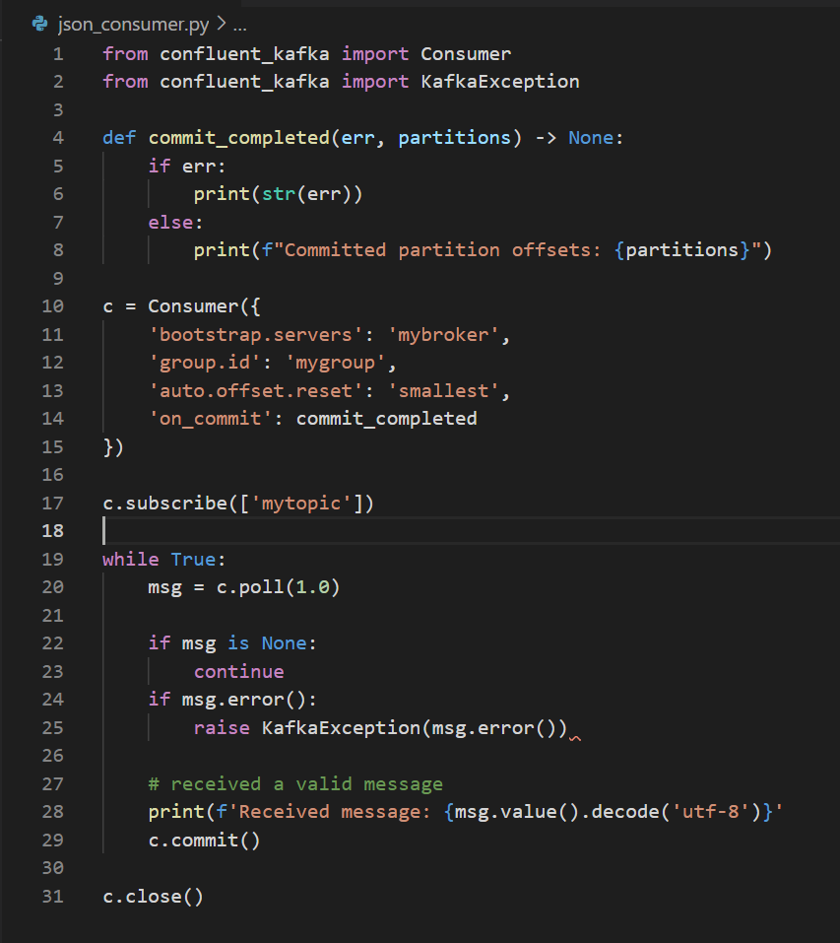
Commit Current Offset - Async
במקום לחכות שהbroker יחזיר תשובה לcommit, אנחנו רק שולחים את הבקשה וממשיכים c.commit(async=True) (זה הבררת מחדל אז לא באמת צריך לרשום async=True).
הAPI מספק לכם callback שנקרא שcommit מצליח או נכשל.

Slide 95
Commit Current Offset - Async
דמיינו ששלחנו בקשה לבצע commit לoffset 2000.
קיימת בעיית תקשורת זמנית, כך שהbroker לעולם לא מקבל את הבקשה לכן לעולם לא מגיב.
בינתיים ביצענו עוד מספר הודעות וביצענו commit מוצלח לoffset 3000.
הcommit הצליח ולכן הoffset האחרון שעשינו לו commit הוא 3000.

Slide 96
Commit Current Offset - Async
אם אתם רוצים להשתמש בcallback לנסיונות חוזרים, אתם צריכים להיות מודעים לבעיה עם הסדר של הcommit.
דרך פשוטה להשגת סדר נכון בcommit זה להשתמש במספר שגדל מונוטונית.
תגדילו את הsequence number בכל פעם שאתם עושים commit ותוסיפו את הseq number בcallback של הasyncCommit.
שאתם מתכוונים לנסות לשלוח ניסיון חוזר, תבדקו אם ה seq num שהcallback קיבל שווה למשתנה; אם כן, לא היו commits אחרים ולכן זה בטוח לעשות commit.

Slide 97
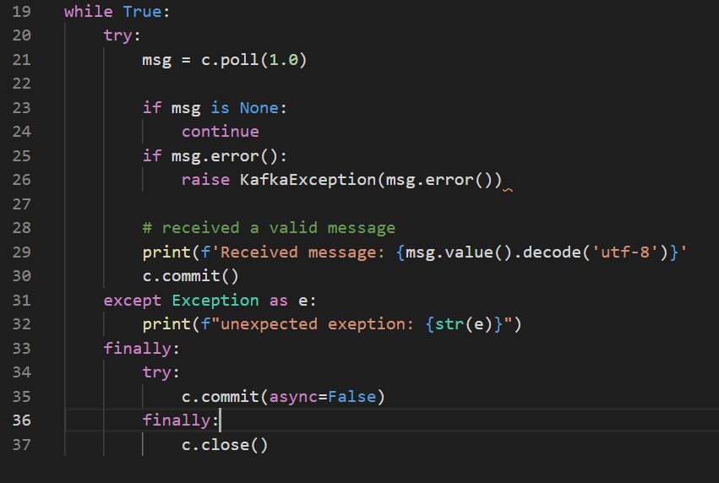
Combining Async and Sync Commits
בדרך כלל, כישלונות בcommit מבלי לנסות שוב אינם מהווים בעיה ענקית מכיוון שאם הבעיה זמנית, הcommit הבא יצליח.
אם אנחנו יודעים שזה הcommit האחרון לפני שאנחנו סוגרים את הconsumer, או לפני איזון מחדש, אנחנו רוצים לוודא במיוחד שהcommit יצליח.
לכן דפוס נפוץ הוא שילוב של commit עם commit(async=False) רגע לפני הכיבוי.

Slide 98
Rebalance Listener

Slide 99
Rebalance Listener
Consumer ירצה לבצע עבודות ניקוי לפני היציאה וגם לפני איזון מחדש.
אם אתם יודעים שהצרכן שלכם עומד לאבד בעלות על partition, תרצו לבצע commit על האירוע האחרון שעבדתם. אולי אתם צריכים לסגור file handlers או חיבורים לDB וכו.
הconsumer API מאפשר לכם להפעיל קוד שאתם רשמתם כאשר partitions חדשים נוספים או מוסרים מהconsumer.

Slide 100
Rebalance Listener
אתם עושים את זה על ידי העברת פונקציות בקריאה לsubscribe:
c.subscribe(['mytopic'], on_assign=custom_assign_function, on_revoke=custom_revoke_function)
הפונקציה On_revoke נקראת לפני תחילת האיזון מחדש ולאחר שהconsumer הפסיק לצרוך הודעות.
זה המקום שבו תרצו לבצע commit כדי שמי שיקבל את הpartition ידע מאיפה להמשיך.
הפונקציה on_assign נקראת לאחר שpartitions הוקצו מחדש לbroker, אבל לפני שהconsumer מתחיל לקרוא הודעות.

Slide 101
Consuming Records with Specific Offsets

Slide 102
Consuming Records with Specific Offsets
עד כה ראינו איך להשתמש בpoll כדי לצרוך הודעות מהמקום האחרון שעשו לו commit ולהמשיך לעבד את כל ההודעות ברצף.
עם זאת, לפעמים אתם רוצים להתחיל לקרוא לoffset אחר.
יכולת זאת יכולה לשמש במגוון דרכים:
כדי לחזור אחורה למספר הודעות או לדלג על מספר הודעות קדימה.
מקרא השימוש המרגש ביותר ליכולת זו הוא כאשר offsets נשמרים במערכת שהיא לא קפקה.

Slide 103
Consuming Records with Specific Offsets
האפליקציה שלכם קוראת הודעות מקפקה, מעבדת אותם ואז שומרת את התוצאות בDB.
נניח שאנחנו באמת לא רוצים לעבד מידע וגם לא נרצה לאחסן את אותן תוצאות פעמיים במסד הנתונים.
בדוגמא זו, אנחנו מאוד פרנואידים ולכן אנחנו מבצעים commit אחרי עיבוד כל רשומה.
עם זאת, יש עדיין סיכוי שהאפליקציה שלנו תקרוס לאחר שהרשומות נשמרו בDB אך לפני שביצענו commit, מה שגורם לרשומה להיות מעובדת שוב ולDB להכיל כפילויות.

Slide 104
Consuming Records with Specific Offsets
ניתן היה למנוע זאת אם הייתה דרך לאחסן את הרשומות ואת הoffset בפעולה אטומית אחת.
או שגם הרשומה וגם הoffset מבצעים commit או שאף אחד מהם.
כל עוד הרשומות נרשמו לDB והoffset לקפקה זה לא אפשרי.

Slide 105
Consuming Records with Specific Offsets
אבל מה אם נכתוב גם את הרשומה וגם את הoffset לDB בtransaction אחד?
אז נדע שאו שסיימנו עם הרשומה וביצענו commit לoffset או שאנחנו לא והרשומה תעובד מחדש.
כעת הבעיה היחידה היא אם הoffset שמור בDB ולא בkafka, אך הconsumer ידע מאיפה להתחיל כמוקצה לו partition?
בדיוק לשם כך ניתן להשתמש בseek.

Slide 106
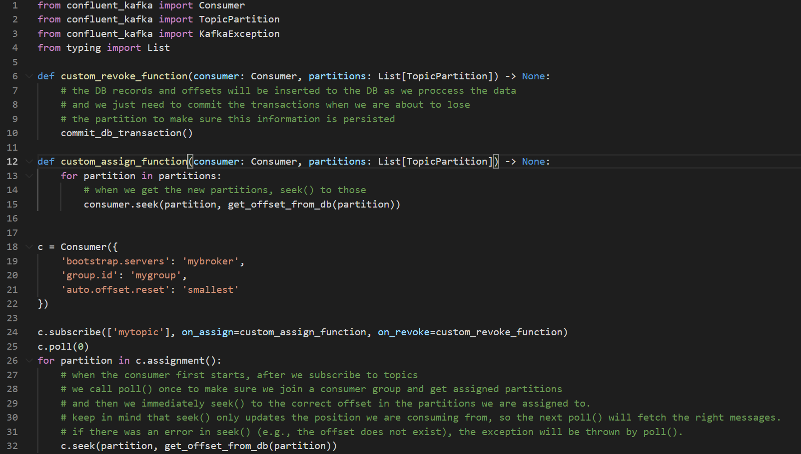
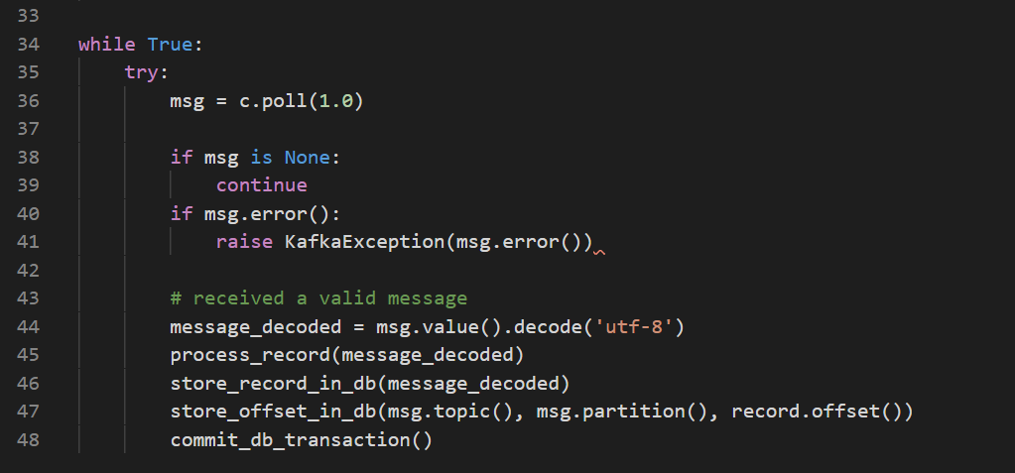
Consuming Records with Specific Offsets
כאשר הconsumer מתחיל או כאשר מוקצה לו partition חדש, הוא יכול לחפש את הoffset בDB ולעשות seek למיקום הזה.

Slide 107
Consuming Records with Specific Offsets
ישנן דרכים רבות ליישם סמנטיקה של exactly-once על ידי אחסון offsets ומידע במקור חיצוני, אבל כולם יצטרכו להשתמש בlisteners ולעשות seek בשביל לוודא שהoffsets נשמרים בזמן וכי הצרכן מתחיל לקרוא הודעות מהמיקום הנכון.

Slide 108
Apache Avro

Slide 109
Apache Avro
Apache Avro זה פורמט בינארי.
הוא נשען על סכמות (מוגדרות בפורמט של json).
הסכמות מגדירות איזה שדות מופיעים במידע ומה הטיפוס שלהם.
שדות מקוננים ומערכים נתמכים גם הם.

Slide 110
Apache Avro
Avro תומך בschema evolution.
אתם יכולים שיהיה לכם כמה גרסאות לאותה סכמה, על ידי הוספה או מחיקה של שדות (תלוי בcompatability).
בגלל ש-Avro הופך מידע למערך של בתים וקפקה גם עובד בצורה הזאת, אנחנו יכולים להעביר avro messages עם קפקה.
השאלה שנשאלת היא איפה אנחנו שומרים את הסכמה?

Slide 111
Schema registry

Slide 112
Schema registry
Schema registry שומר את הmetadata של המידע שלנו.
הschema registry מייחצן RESTful api בשביל להכניס ולשלוף סכמות של avro, json, protobuf.
שומר את כל ההיסטוריה של הסכמות לפי גרסאות ומספק מספק אפשרויות לתאימות כדי לא לשבור סכמות.
יושב מחוץ לkafka אבל הkafka יכול לדבר איתו כדי להבין איך המידע אמור להיראות.
אתם יכולים לראות את הסכמות שלהם ב confluent manager.

Slide 113
Avro and Schema Registry
שרושמים הודעה חדשה ה serializer :
יוודא שהסכמה רשומה.
ייקח את הid שלה או ייצור גרסא חדשה של הסכמה (אפשר לבטל את זה בעזרת auto.register.schemas=false).
שקוראים הודעה הdeserializer:
ימצא את הid של הסכמה בתוך ההודעה.
ישלוף את הסכמה מהschema registry.
יעשה להודעה deserialize לפי הסכמה.

Slide 114
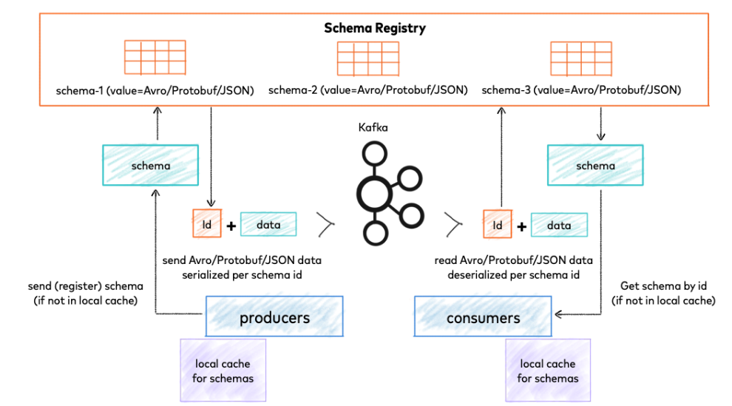

Slide 115

Deserializers
Consumers צריכים deserializers בשביל להמיר byte arrays שמגיעים מקפקה לאובייקטים.
בדוגמאות קודמות, הנחנו רק שהמפתח והערך של כל הודעה הם מחרוזות והשתמשנו בstringDeserializer (שהוא ברירת המחדל של קפקה) בקונפיגורצית הconsumer.
כעת נבדוק כיצד להשתמש הavro ובdeserializers שלו.
אתם יכולים גם ליצור deserializers משלכם אבל זה פחות נפוץ.

Slide 116
Deserializers
ברור מאליו שהserializer שמשמש לכתיבת הודעות לkafka צריך להיות תואם לdeserializer שיהיה משומש בעת צריכת אירועים.
זה אחד היתרונות בשימוש בavro ובschema registry בשביל serializing וdeserializing.
AvroSerializer יכול לוודא שכל הנתונים שנכתבו לטופיק ספציפי תואמים לסכמה של הטופיק, מה שאומר שאפשר לבצע deserialization עם אותה סכמה.

Slide 117
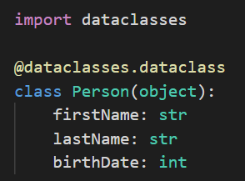
Defining the Avro schema

Slide 118
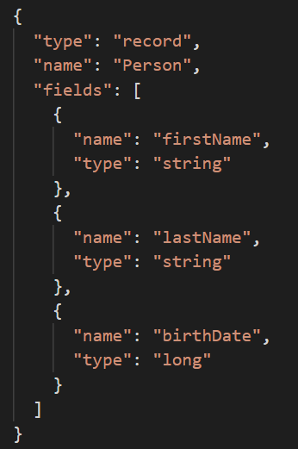
Defining the Avro schema

Slide 119
Code example

Slide 120
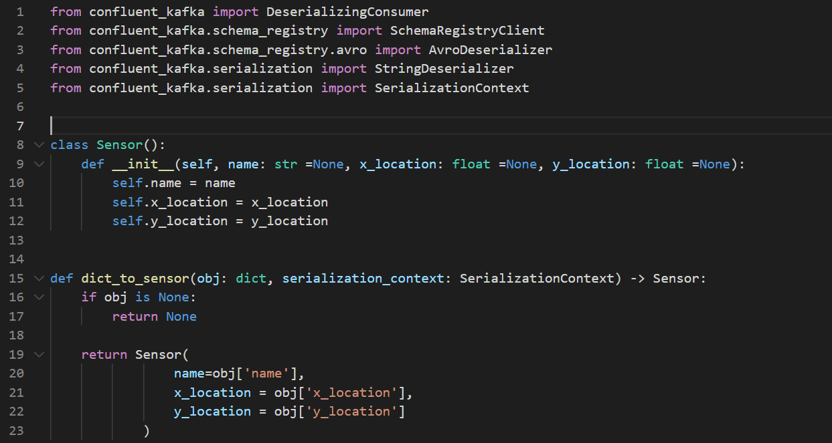
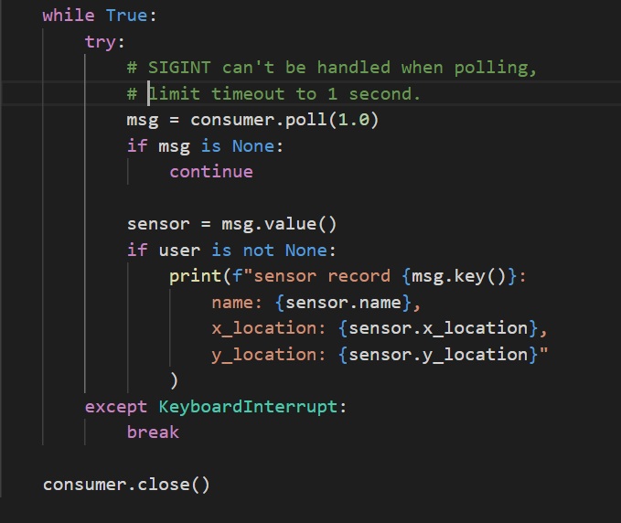
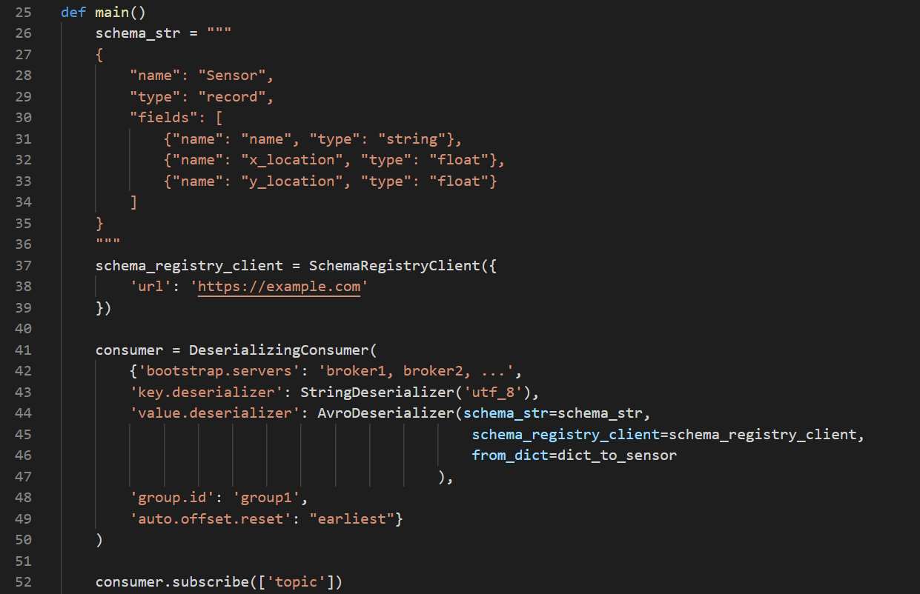


Slide 121
Standalone Consumer
עד כה דנו בconsumers כחלק מconsumer group.
בדרך כלל זה מה שאתם תרצו, אבל במקרים מסוימים אתם תרצו משהו הרבה יותר פשוט.
לפעמים אתה יודע שיש לך consumer יחיד שתמיד צריך לקרוא נתונים מכל הpartitions או מpartition ספציפי בטופיק.
כאשר אתם יודעים בדיוק אילו partitions הצרכן צריך לקרוא מהן, אתם לא עושים subscribe לטופיק אלא לכמה partitions.

Slide 122
Exercise
Open Exercise 2 in the Kafka Folder.
In Deploy Kafka, you will see how to configure a local Kafka to play with.

Slide 123
Exercise
Create some basic producer that writes every 5 seconds avro data in the following format to a topic named first-exer-<your_student_id_number>
{
“customrer_id”: “number in range 1 to 10”, (will be the key of the message)
“item_id”: “number in range 11 to 20”,
“item_count”: “number in range 1 to 10”,
“shopper_id”: “number in range 21 to 30”,
“current_time”: “current time in milliseconds”,
“transaction_id”: “uuid value”
}
Create consumer that consumes this data and prints it to the console.

Slide 124
Delivery Types

Slide 125

Message Delivery
עכשיו, שהבנו מעט איך פועלים הproducers והconsumers, בואו נדבר בערבויות שקפקה מעניק בין producer לconsumer.
ישנם 3 סוגים של ערבויות:
At most once – הודעות עשויות לאבד אבל לא מועברות מחדש.
At least once – הודעות לעולם לא נאבדות אבל עשויות להישלח כמה פעמים.
Exactly once – זה מה שאנחנו רוצים באמת, כל הודעה מועברת פעם אחת בלבד.

Slide 126
Message Delivery
מערכות רבות טוענות כי הן מספקות סמנטיקה של exactly once.
מרבית הטענות הללו מטעות.
הם לא מתייחסים למקרים שבהם הconsumers או הproducers נכשלים.
מקרים בהם יש מספר consumers.
מקרים בהם ניתן לאבד נתונים שכבר נרשמו לדיסק.

Slide 127
Message Delivery
שרושמים הודעה יש לנו את המונח commited שאומר שההודעה נרשמה לlog.
לאחר שהודעה עברה commit היא לא תאבד כל עוד לפחות broker אחד שמשכפל את הpartition יהיה חי.
בינתיים נניח שאנחנו חיים בעולם מושלם וננסה להבין את הguarantees בין הproducer לconsumer.

Slide 128

Message Delivery
אם producer מנסה לשלוח הודעה וחווה שגיאת רשת, הוא לא יכול להיות בטוח אם השגיאה התרחשה לפני או אחרי שההודעה הייתה commited

Slide 129
Message Delivery – Producer
הproducer משיג exactly once semantic
הדרך שבא הוא משיג זאת קצת מסובכת ולכן לא אסביר אותה פה אבל אתם מוזמנים לבדוק את זה.

Slide 130
Message Delivery - Producer
למשתמשים שרגישים לביצועים, הproducer יכול לציין את רמת העמידות הרצויה לו.
לא כל מקרי השימוש דורשים ערבויות כאלה חזקות.
הproducer יכול גם לציין שהוא רוצה לבצע את השליחה באופן אסינכרוני לחלוטין או שהוא רוצה לחכות עד שהמנהיג (אבל לא בהכרח העוקבים) יקבלו את המסר.
אם הproducer מציין שהוא רוצה להמתין עד שהודעה תיהיה commited זה יכול לקחת סדר גודל של 10 ms

Slide 131
Message Delivery - Consumer
לכל הreplicas יש אותו Log עם אותם הoffsets שמורים.
הצרכן שולט בoffset שלו בתוך הLog.
אם הצרכן מעולם לא קורס, הוא יכול לשמור את המיקום הזה בזיכרון.
אם הצרכן נכשל ואנחנו רוצים שהpartition הזה יועבר על ידי תהליך אחר, אנחנו נצטרך לבחור מקום מתאים להמשיך ממנו.

Slide 132
Message Delivery - Consumer
לצרכן מספר אפשרויות לעיבוד ההודעות ולעדכון המיקום שלו

Slide 133
Message Delivery – Consumer(at-most-one)
אפשר לקרוא את ההודעות, ואז לשמור את המיקום בlog ואז לעבד את המידע.
במקרה זה קיימת אפשרות שתהליך הצרכן יקרוס לאחר שמירת עמדתו אך לפני ביצוע העיבוד שלו.
במקרה זה התהליך שהשתלט על העיבוד יתחיל במיקום השמור למרות שיש הודעות שלא עברו עיבוד.

Slide 134
Message Delivery – Consumer(at-least-one)
הוא יכול לקרוא את ההודעות, לעבד את ההודעות ולבסוף לשמור את עמדתו.
במקרה זה קיימת אפשרות שתהליך בצרכן מתרסק לאחר עיבוד ההודעות אך לפני שמירת עמדתו.
במקרה זה כאשר התהליך החדש משתלט, המסרים הראשונים שהוא מקבל כבר עברו עיבוד ויעובדו פעם שנייה.
במקרים רבים להודעות יש מפתח ראשי ולכן העדכונים הם חסרי השפעה (קבלת אותה הודעה פעמיים רק מחליפה רשומה עם עותק אחר של עצמה).

Slide 135
Message Delivery – Consumer(exactly-once)
כאשר אנחנו קוראים מטופיק ורושמים לטופיק אחר אנו יכולים להשתמש ביכולות של הtransactional producer. שזהו סוג מיוחד של producer שיכול לשלוח באופן אטומי למס' partitions ואפילו topics.
המיקום של הצרכן שמור כהודעה בטופיק, אז אנחנו יכולים לרשום את הoffset לקפקה באותה טרנזקציה שהטופיקים שאנחנו רושמים אליהם מקבלים את המידע.
אם הtransaction בוטל, המיקום של הצרכן יחזור לערך הישן שלו והנתונים שנרשמו לטופיקי פלט לא יהיו גלויים לconsumers אחרים בהתאם לisolation level שלהם.

Slide 136
Message Delivery – Consumer(exactly-once)
בisolation level הדיפולטי שהוא “read_uncommitted” , כל ההודעות גלויות לconsumers גם אם הן היו חלק מטרנזקציה שבוטלה, אך ב“read_committed” , הconsumer יקרא הודעות רק מטרנזקציות שהצליחו לעשות commit.
שרושמים למערכת חיצונית, המגבלה היא בצורך לתאם את הoffset של הconsumer עם מה שמאוחסן כפלט בפועל.
ניתן לטפל בכך בצורה פשוטה על ידי שמירת המיקום של הconsumer באותו מקום שהוא שומר את התוצאה של העיבוד שלו (כמו דוגמת הDB מקודם).

Slide 137
Message Delivery (exactly-once)
הexactly once delivery זמין כעת לכל הclients הגדולים כמו c/c++, Java python, c#, go.
תוכלו למצוא דוגמאות איך להשיג זאת באינטרנט.
Kafka streams מגיע עם התכונה הזאת מובנת אבל נדבר על זה בהמשך.

Slide 138
Kafka Connect

Slide 139
Kafka Connect
Kafka Connect הוא כלי להזרמת נתונים בscale גבוה ובאמינות בין קפקה למערכת אחרות.
הכלי מאפשר להגדיר במהירות connectors שמעבירים מידע ל ואל קפקה.
Kafka Connect יכול לקבל datasets שלמים או לאסוף מטריקות מכל האפליקציות שלכם לתוך טופיקים, ולהפוך את הנתונים לזמינים לstream processing.

Slide 140
Kafka Connect
על מנת לדון ביעילות על הפעולות של kafka connect, כדאי לבסס קודם כמה מושגים עיקריים.
Connectors – ההפשטה ברמה הגבוהה ביותר שמתאמת את הזרמת הנתונים על ידי ניהול tasks.
Tasks – המימוש של איך מידע מועתק מ\אל קפקה.
Workers – התהליכים שמריצים tasks.
Converters – הקוד שמשמש לתרגום מידע בין kafka connect לבין במערכת ששולחת או מקבלת את המידע.
Transforms – לוגיקה פשוטה שמשנה כל הודעה שהופקה על ידי connector או נשלחה על ידי connector.
Dead letter queue – איך kafka connect מטפל בבעיות.

Slide 141

Connectors
יש שני סוגים של connectors:
Source connectors – משומשים כדי להביא מידע ממערכות חיצוניות אל קפקה.
Sink connectors – משומשים כדי להעביר מידע מקפקה אל מערכות חיצוניות.

Slide 142
Tasks
Tasks הן השחקן הראשי במודל הנתונים של kafka connect.
כל instance של connector מתאם בין קבוצה של משימות שמעתיקות את הנתונים בפועל.
לtasks אין state שמאוחסן בתוכם.
הstate של הtasks נשמר בטופיקים .
בגלל זה ניתן להפעילת להפסיק או להפעיל מחדש tasks בכל עת על מנת לספק צינור נתונים גמיש וניתן להרחבה.

Slide 143
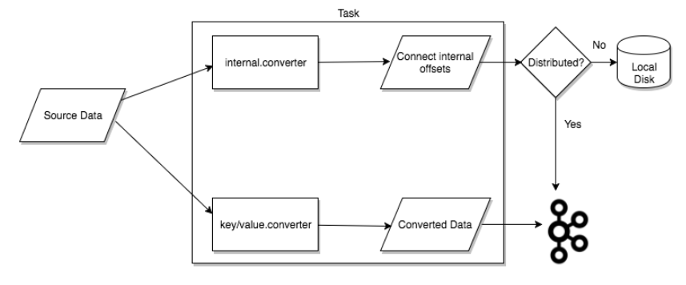
Tasks
שימו לב שהoffset נשמר בקפקה או בדיסק ולא בtask עצמו

Slide 144
Distributed Workers
בdistributed mode, kafka connect מספק סקלביליות וfault tolerance אוטומטי.
הם מתואמים אוטומטית כדי לתזמן את ההרצה של connectors וtasks על גבי כל הworkers הזמינים.

Slide 145
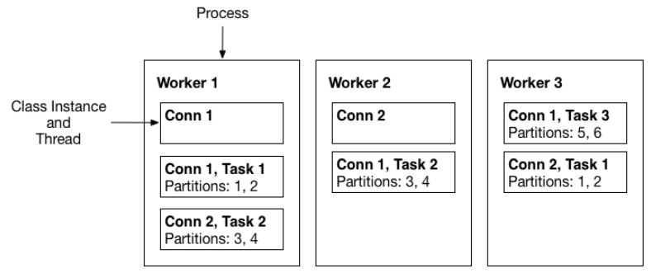
Distributed Workers
שימו לב לדמיון עם consumer groups.
מאחורי הקלעים, connect workers משתמשים בconsumer groups לתיאום ואיזון מחדש.

Slide 146
Converters
Converters נחוצים כדי שkafka connect יתמוך בפורמט נתונים מסוים בעת כתיבה או קריאה מקפקה.

Slide 147
Converters
AvroConverter io.confluent.connect.avro.AvroConverter: use with Schema Registry
ProtobufConverter io.confluent.connect.protobuf.ProtobufConverter: use with Schema Registry
JsonSchemaConverter io.confluent.connect.json.JsonSchemaConverter: use with Schema Registry
JsonConverter org.apache.kafka.connect.json.JsonConverter (without Schema Registry): use with structured data
StringConverter org.apache.kafka.connect.storage.StringConverter: simple string format
ByteArrayConverter org.apache.kafka.connect.converters.ByteArrayConverter: provides a “pass-through” option that does no conversion
Parquet io.confluent.connect.s3.format.parquet.ParquetFormat

Slide 148
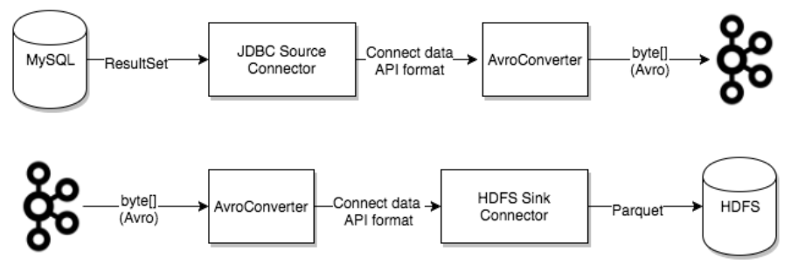
Converters
Converters מנותקים מהconnectors עצמם כדי לאפשר שימוש חוזר בconverters בין connectors שונים.
לדוגמא שימוש ב Avro converter:
The JDBC Source Connector can write Avro data to Kafka
The HDFS Sink Connector can read Avro data from Kafka.

Slide 149
Transforms
עם זאת, טרנספורמציות מורכבות יותר החלות על מספר הודעות מיושמות בצורה הטובה ביותר על ידי kafka streams ו ksqlDB (ובנוסף אתם יכולים לכתוב transformers בעצמכם).
זה יכול להיות נוח לביצוע שינויים קלים בנתונים ולניתוב, וניתן לשרשר מספר טרנספורמציות ביחד.
ניתן להגדיר connectors עם טרנספורמציות כדי לבצע שינויים פשוטים וקלים בהודעות בודדות (transformation מקבלת הודעה בודדת ומוציעה הודעה בודדת).

Slide 150
Transforms - Examples
Flatten - Flatten a nested data structure. This generates names for each field by concatenating the field names at each level with a configurable delimiter character.
MaskField - Mask specified fields with a valid null value for the field type.
TimestampConverter - Convert timestamps between different formats such as Unix epoch, strings, and Connect Date and Timestamp types.
ExtractTopic - replace the record topic with a new topic derived from its key or value.
There are many more transformers.

Slide 151
Exercise

Slide 152
Dead Letter Queue
מידע לא ואלידי יכול לקרות ממספר סיבות
דוגמא אחת היא שהמידע מגיע כjson לsink connector בעוד הוא מצפה למידע בavro.

Slide 153
Dead Letter Queue
כאשר לא ניתן לעבד רשומה על ידי sink connector, השגיאה מטופלת על ידי הקונפיגורציה errors.tolerance .
Dead letter queues יכולים להיות משומשים רק עבור sink connectors .
יש שתי אפשרויות לקונפיגורציה לעיל : none (default) or all

Slide 154
Dead Letter Queue
ש errors.tolerance מוגדרnone , שגיאה או רשומה לא חוקית גורמת לtask להיכשל מיד והconnector נכנס למצב failed .
כדי לפתור בעיה זו, תאם תצטרכו לבדוק מה השגיאה, לתקן אותה ולהפעיל מחדש את הconnector.

Slide 155
Dead Letter Queue
ש errors.tolerance מוגדרall, כל השגיאות או הרשומות הלא תקינות מתעלמות והעיבוד נמשך.
אין שגיאות שנרשמות לlog.
כדי לדעת אם רשומות נכשלות אתם תצטרכו להשתמש במטריקה פנימית (JMX) או לספור את מספר הרשומות במקור ולהשוות עם מספר הרשומות ביעד.

Slide 156
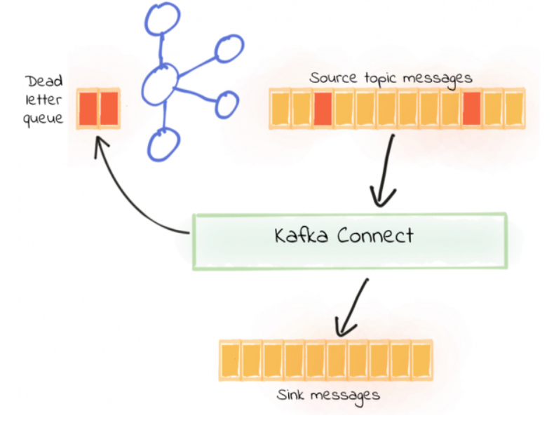
Dead Letter Queue
קיימת אופציה לטיפול בשגיאות שתנתב את כל הרשומות הלא חוקיות לטופיק מיוחד ותדווח על השגיאה.
הטופיק הזה מכילdead letter queue של רשומות שלא יכלו להיות מעובדות על ידי הsink connector.

Slide 157
Creating a Dead Letter Queue Topic
כדי ליצור dead letter queue תוסיפו את הקונפיגורציה הבאה לsink connector:
errors.tolerance=all
errors.deadletterqueue.topic.name=<dead-letter-topic-name>
גם אם הdead letter queue מכיל את ההודעות שלא עברו, הוא לא אומר למה.
אתם יכולים להוסיף את הקונפיגורציה הבאה כדי להוסיף את header של הרשומות שנכשלו:
erors.deadletterqueue.context.headers.enable=true

Slide 158
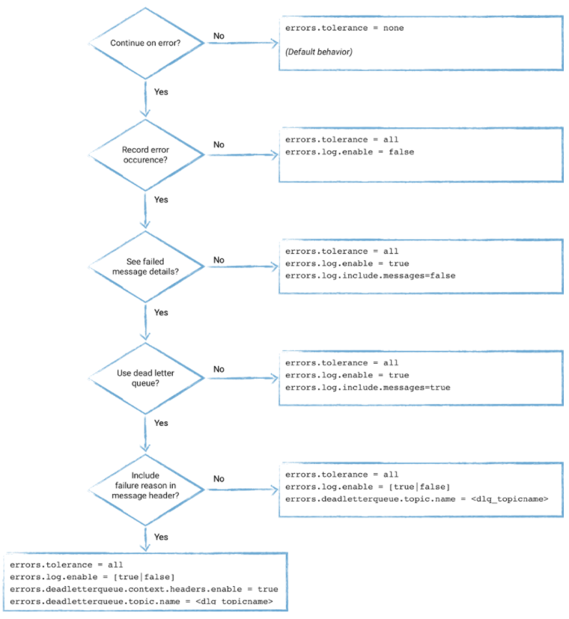

Slide 159
Kafka Streams

Slide 160
What is Kafka Streams ?
Kafka streams היא ספרייה לבניית אפליקציות וmicroservices שהמידע שמגיע ויוצא נשמר בטופיקים.
פשוט כמו לכתוב אפליקצית java/scala ועם היתרונות של kafka streams שנדבר עליהם.

Slide 161
Kafka Streams
אין לספרייה תלות חיצונית במערכות חוץ מבקפקה.
היא משתמשת במודל הpartitioning של קפקה בשביל לעשות horizontal scale.
תומך בfault-tolerant local state שמאפשר פעולות סטטיות מהירות ויעילות כמו windowed joins וaggregations.
תומך בexactly-once processing semantics כם שיש כשל באפליקציה או בbrokers של קפקה באמצע העיבוד.

Slide 162
Kafka Streams
Stream הוא האבסטרקציה החשובה ביותר בkafka streams.
מייצג מערך נתונים בלתי מוגבל, המתעדכן ברציפות.
Stream הוא רצף מסודר, ניתן לשחזור וfault tolerant של רשומות נתונים שאינן ניתנות לשינוי, כאשר רשומות נתונים מוגדרות כkey value.

Slide 163
Kafka Streams
Stream processing application זאת כל תוכנית שעושה שימוש בספרייה kafka streams.
מגדיר את החישוב שלו באמצעות אחד או יותר processor topologies.
Processor topology הוא גרף של processors (צמתים) שמחוברים על ידי streams (קשתות).

Slide 164
Processor
מייצג שלב עיבוד לשינוי נתונים על ידי קבלת רשומת קלט אחד בכל פעם, ביצויע פעולה עליה, ומייצר אחת או יותר רשומות פלט לdownstream processors.

Slide 165
Processors
יש שני סוגים של פרוססורים מיוחדים בטופולוגיה:
Source Processor - קורא מאחד או יותר טופיקים ומעביר את הפלט לפרוססורים הבאים.
Sink Processor - שולח את כל הרשומות שהתקבלו אל טופיק בקפקה.

Slide 166
What is the Kafka Streams API ?
Kafka Streams DSL
תומך בעיבוד נפרד על כל רשומה עם latency של אלפיות השניה (ללא micro batching).
תומך בstateless operations (filter, map)
תומך בstateful operations (joins, aggregations).
Windowing operations
Processor API
lower level API, מאפשר למפתחים לעצב ולחבר custom processor וגם לתקשר עם הstate store.

Slide 167
Creating source streams from kafka
עכשיו שעברנו על המונחים הבסיסיים בואו נתחיל להכיר את מבני הנתונים הבסיסיים.
3 מבני הנתונים הבסיסיים הם:
Stream
Table
globalTable

Slide 168
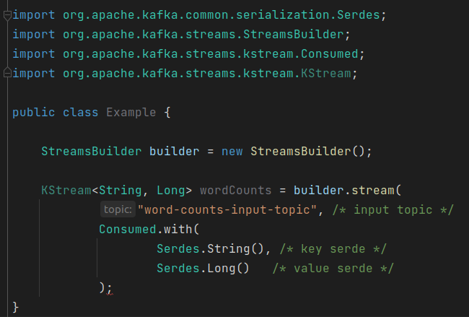
KStream
מייצג מידע רציף ואין סופי מתוך טופיק מסויים.
מייצג partitioned record stream.
כל מופע של Kstream בכל instance של הקוד שלנו יכיל רק מידע מתת קבוצה של הpartitions של הinput topic.

Slide 169
KTable
הinput topic מפורש כchangelog stream.
רשומות עם key וvalue מפורשות כupsert (אם הkey קיים זה update ואם לא זה insert).
רשומות עם key וvalue שהוא null מפורשות כdelete.
כל מופע של KTable בכל instance של הקוד שלנו יכיל רק מידע מתת קבוצה של הpartitions של הinput topic.
אתם צריכים לתת שם לטבלה שלכם (יותר מדוייק לinternal state store שמגבה את הטבלה).
זאת בשביל שתוכלו מאוחר להשתמש בinteractive queries על הטבלה שלכם.
אם לא תתנו שם, לא תוכלו לתשאל את הטבלה מאוחר יותר והשם של הstate store יג'ונרט לבד.

Slide 170
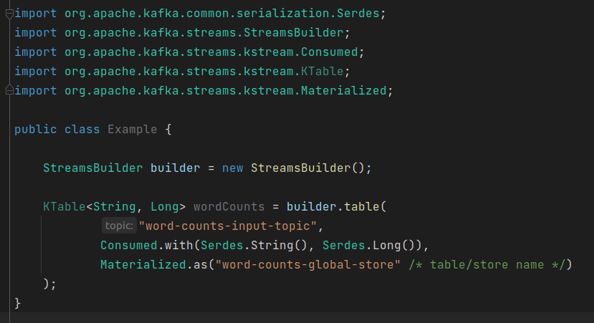
KTable

Slide 171
GlobalKTable
הinput topic מפורש כchangelog stream.
רשומות עם key וvalue מפורשות כupsert (אם הkey קיים זה update ואם לא זה insert).
רשומות עם key וvalue שהוא null מפורשות כdelete.
כל מופע של GlobalKTable בכל instance של הקוד שלנו יכיל את כל המידע של הpartitions של הinput topic.
אתם צריכים לתת שם לטבלה שלכם (יותר מדוייק לinternal state store שמגבה את הטבלה).
זאת בשביל שתוכלו מאוחר להשתמש בinteractive queries על הטבלה שלכם.
אם לא תתנו שם, לא תוכלו לתשאל את הטבלה מאוחר יותר והשם של הstate store יג'ונרט לבד.

Slide 172

Lets code The examples are from kafka streams git hub repo

Slide 173
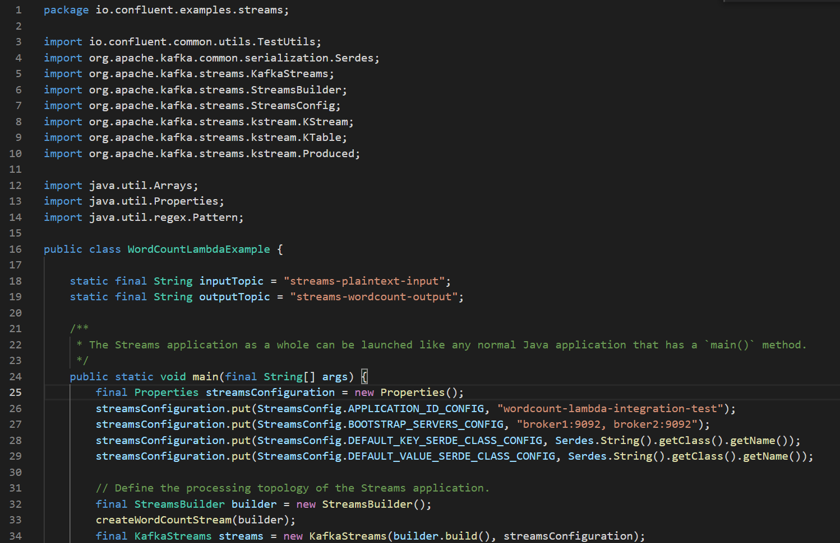
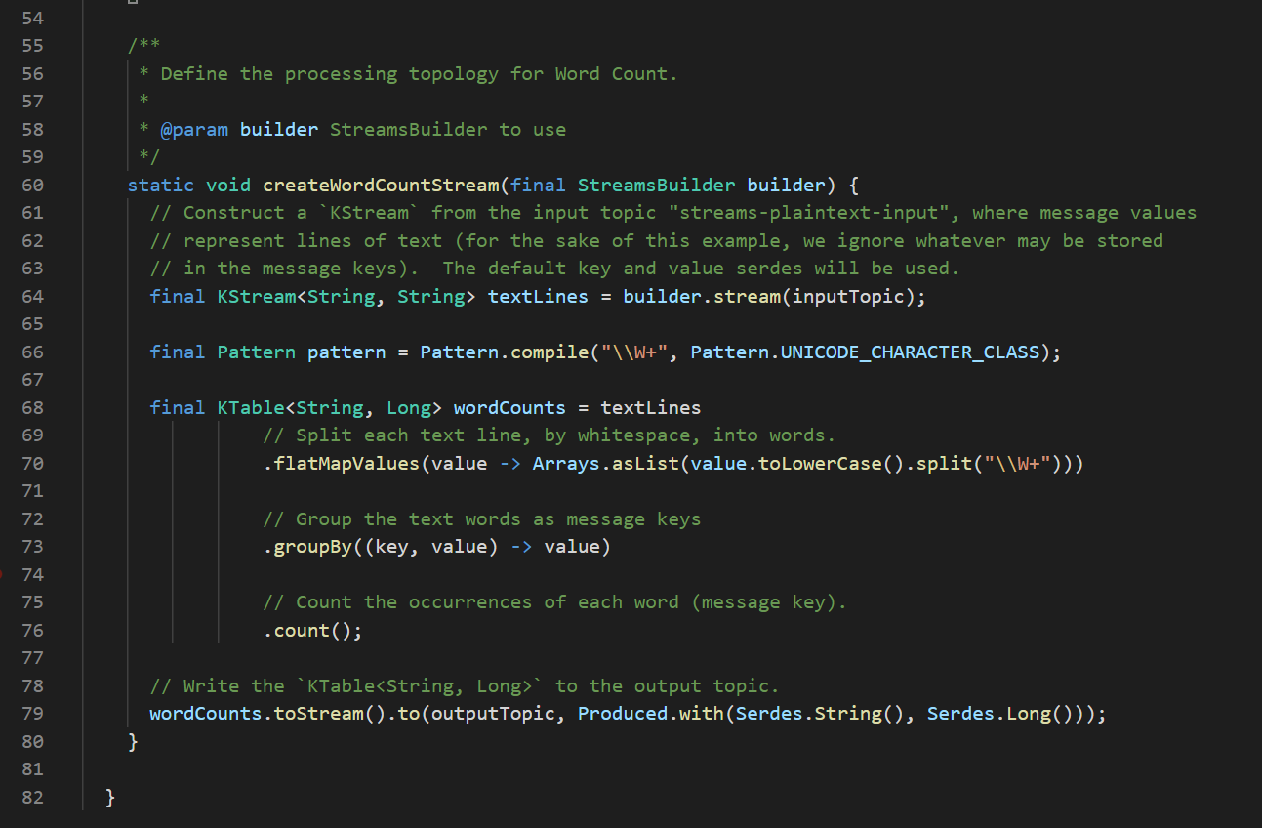
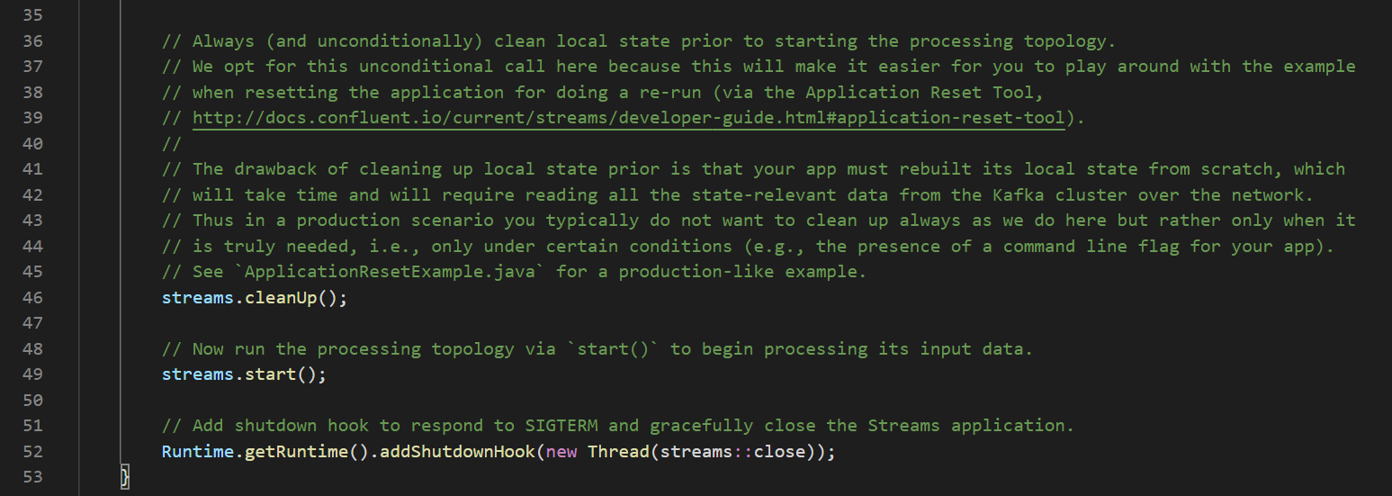

Slide 174
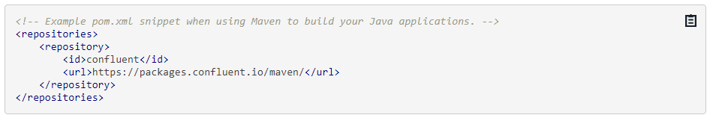
Libraries and Maven artifacts
Group ID | Artifact ID | Version | Description
org.apache.kafka | kafka-streams | 6.0.1-ccs | (Required) Base library for Kafka Streams.
org.apache.kafka | kafka-streams-scala_2.11 or kafka-streams-scala_2.12 | 6.0.1-ccs | Scala API for Kafka Streams. Optional.
org.apache.kafka | kafka-clients | 6.0.1-ccs | (Required) Apache Kafka® client library. Contains built-in serializers/deserializers.
org.apache.avro | avro | 1.8.2 | Apache Avro library. Optional (only needed when using Avro).
io.confluent | kafka-streams-avro-serde | 6.0.1 | Confluent’s Avro Serializer/Deserializer. Optional (only needed when using Avro).

Slide 175
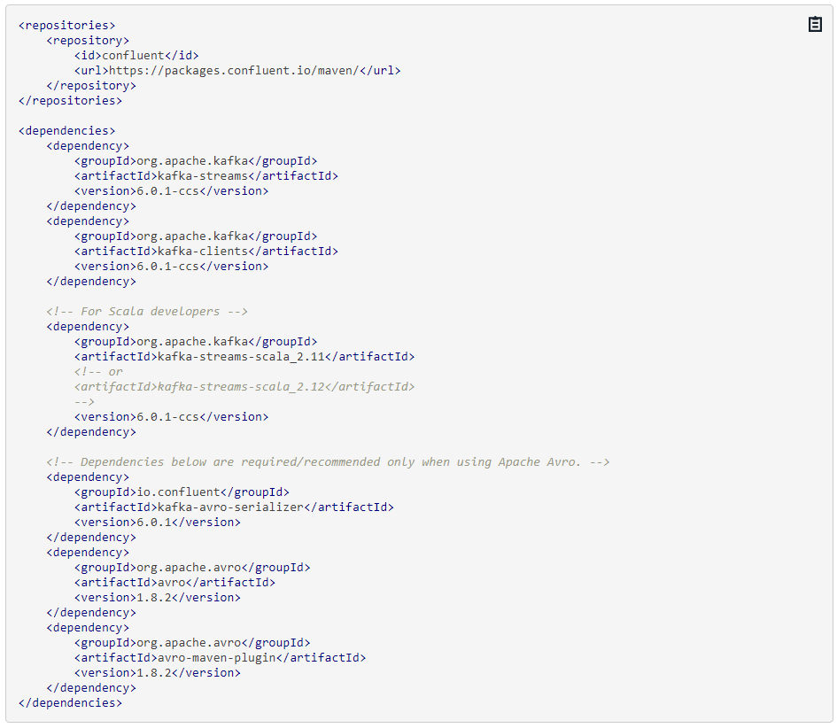
Libraries and Maven artifacts

Slide 176
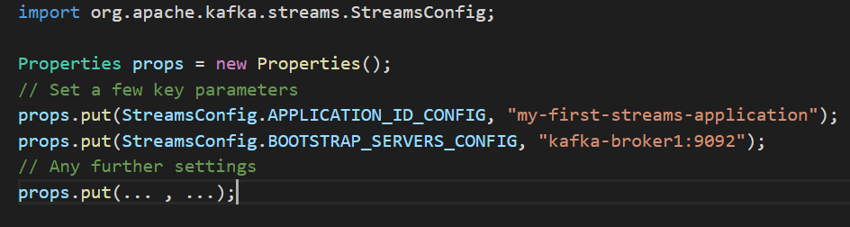
Configuring a Streams App
Apache Kafka® and Kafka Streams configuration options must be configured before using Streams.
You can configure Kafka Streams by specifying parameters in a java.util.Properties instance.

Slide 177
Configuring a Streaming App
All the config option could be found on: https://docs.confluent.io/platform/current/streams/developer-guide/config-streams.html

Slide 178

Kafka Streams in your app code
אתם יכולים לקרוא לkafka streams מכל מקום בקוד שלכם אבל בדרך כלל זה קורה בmain.
דבר ראשון שצריך זה ליצור אובייקט של KafkaStreams.

Slide 179

Kafka Streams in your app code
בשביל באמת להתחיל את הstreaming צריך לקרוא לstart.

Slide 180
Kafka Streams in your app
אם יש instance אחר של האפליקציה במקום אחר, kafka streams מקצה מחדש בשקיפות משימות מהמופעים הקיימים למופע החדש.
בשביל לתפוס שגיאות לא מצופות אתם יכולים להגדיר java.lang.Thread.UncaughtExceptionHandler לפני אתם מתחילים את האפליקציה.

Slide 181


Kafka Streams in your app
בשביל לעצור Stream App תקראו ל KafkaStreams#close() :
בשביל שהפליקציה שלכם תיסגר באופן "נקי" בקבלת sigTERM תוסיפו את השורה הבאה:

Slide 182
Exercise

Slide 183
exercise
Take your topic from the very first exercise (with the random data) and just send all its content to another topic named first-stream-app.
Before sending the messages print them.

Slide 184
Serialization and Deserialization
שימו לב שעד עכשיו השתמשנו בטיפוסים פרימיטיביים כkey וvalue.
בסופו של דבר הכל בקפקא מיוצג כמערך של בתים (byte[]).
בגלל זה מאוד הגיוני שהdefault key/value serdes הם byte[].
אחסון והעברת raw bytes הופך את kafka לגמיש משום שהוא לא כופה פורמט נתונים מסויים על הלקוחות שלו, וגם מהיר מכיוון שהוא דורש פחות CPU וmemory cycles על הbrokers.
העברת raw bytes נותן לקפקה להשתמש במונח שנקרא zero copy, שאומר שמידע לא צריך להיות מועתק ממקום למקום בשביל serialization/deserialiation משום שזה מטופל בצד הלקוח.

Slide 185
Serialization and Deserialization
זה אומר שאנחנו כמי שמשתמש בקפקה, צריכים להגיד מה אנחנו עושים עם הraw bytes האלה.
בעצם אנחנו צריכים לטפל בserialization והdeserialization כדי להפוך את הraw bytes לאובייקטים שלנו ובחזרה (לא משנה מה הraw bytes האלה מייצגים, אם זה json, avro, protobuf, etc..).

Slide 186

Serialization and Deserialization
בkafka streams, הserializer והdeserializer בדרך כלל מאוחדים לclass אחד שנקרא Serdes.
הספרייה מכילה מספר Serdes:

Slide 187
Serialization and Deserialization
שימו לב שkafka streams לא מגיע עם Serdes classes עבור פורמטים נפוצים כמו json, avrom protobuf.
אנחנו יכולים וצריכים לממש Serdes משלנו כשאנחנו למשל עובדים עם מידע שמייצג json object (כמו המידע מהדוגמא הראשונה).
אם למשל היינו עובדים עם Serdes.String() היינו יכולים לעבוד איתו אבל זה לא היה כזה נוח לגשת לשדות מסויימים בתוך הjson object שלנו.

Slide 188

Building a Custom Serdes
אם לדוגמא אנחנו עובדים עם json יש הרבה ספריות java כדי להמיר bytes לjson object.
בדוגמא הזו נעבוד עם Gson (של google).
אחת התכונות השימושיות של Gson (וגם ספריות אחרות כמו Jackson) היא שהיא נותנת להמיר json objects לjava objects.
בשביל לעשות זאת אנחנו צריכים להגדיר data class שמכיל את השדות שאנחנו רוצים להכיל מהsource object.

Slide 189
Building a Custom Serdes
אם אנחנו לא רוצים שדות מסויימים, פשוט לא נגדיר אותם בclass וGson ידע לקחת רק את השדות שהגדרנו.
עכשיו שהגדרנו את הclass, אנחנו יכולים לממש את הdeserializer בשביל להמיר raw byte array מהטופיק לTweet Java object (מה שיהפוך את העבודה שלנו לקלה יותר בהמשך).

Slide 190

Implementing a Custom Deserializer
הקוד למימוש הcustom deserializer הוא די פשוט.
אנחנו בגדול צריכים לממש את הDeserializer interface.

Slide 191

Implementing a Custom Serializer

Slide 192

Building the Tweet Serdes
עד עכשיו, הdeserializer והserializer היו די פשוטים.
כך יהיה גם הcustom Serdes class שלנו שכזכור כל המטרה שלו היא לאחד את הdeserializer והserializer בclass אחד.

Slide 193

Custom Serdes
עכשיו אנחנו יכולים לעשות שינוי מ:
ל:

Slide 194
Transform a stream
הinterfaces, Kstream וKTable תומכים במגוון טרנספורמציות.
טרנספורמציות על stream יכולות לייצר stream אחד או יותר (לדוגמא אחד במקרה של filter או mapויותר במקרה של split) או table (לדוגמא במקרה של aggregate).
טרנספורמציות על table יכולות לייצר רק table.
Kafka DSL מספק דרך להמיר את הtable לstream.
הטרנספורמציות מחולקות ל2 קטגוריות:
Stateless transformations
Stateful transformations

Slide 195
Stateless Vs Stateful Processing
אחד הדברים החשובים שאתם צריכים להחליט שאתם רושמים kafka streams app הוא האם הapp שלכם דורש stateful processing.
נסביר את ההבדלים ביניהם.

Slide 196
Stateless vs Stateful Processing
Stateless applications
Stateful applications
כל אירוע שמעובד, מעובד באופן בלתי תלוי מאירועים אחרים.
במילים אחרות האפליקציה שלכם לא דורשת זיכרון על אירועים קודמים.
דורשים לזכור מידע לגבי אירועים קודמים.
בדרך כלל בשביל aggregate, window, join .
יותר מסובכות under the hood בגלל שהן דורשות מעקב אחרי מידע נוסף, הstate.

Slide 197
Stateless Transformations
חלק מהטרנספורמציות דורשות repartition וחלק לא.
אם אתם לא צריכים לשנות את הkey של ההודעה, תנסו להשתמש בvalue functions כדי להימנע מrepartition.

Slide 198
Stateless Transformations
הצורה הפשוטה ביותר של טרנספורמציה.
לא דורשת ידע על מידע עבר.
כל אירוע נצרך, מעובד בצורה כלשהי ואז נשכך.
נראה כמה דוגמאות נפוצות לstateless transformations שפותרות שלנו בעיות.
נעבור על דוגמאות ל:
Filtering records
Adding and removing fields
Rekeying records
Branching streams
Merging streams
Transforming records into one or more outputs
Enriching records, one at a time

Slide 199

Stateless Application

Slide 200

Stateful Transformations
תלויות בstate בשביל לעבד מידע חדש ולהפיק לו תוצאה.
הstate קיים בstate store .
הstate store הוא key-value, fault-tolerant store.
דוגמאות לstateful transformations:
Aggregating, Joining, Windowing (as part of aggregations and joins)

Slide 201

Stateful Transformations
אותה דוגמא רק עם מימוש של aggregate :

Slide 202

Stateful Transformations

Slide 203
Joining
Streams וtables יכולים להתחבר באמצעות Join.
יועד כדי להעשיר מידע אחד עם מידע אחר.
דוגמא לכך היא אפליקציה שמנהלת online shop שצריכה מידע מכמה טבלאות שמתעדכנות כדי להעשיר מידע מtransactions.
צורה נפוצה במקרים כאלה היא להביא את המידע מהDB לkafka ע''י kafka’s connect API ואז לממש kafka streams app שמנצלת את הstreams api כדי לבצע local joins מאוד יעילית ומהירים במקום לתשאל את הDB בכל פעם.

Slide 204

Joining

Slide 205
Join co-partitioning requirements
המידע שעליו עושים את הJoin חייב להיות co-partitioned.
זה מבטיח ש2 רשומות עם אותו מפתח משני צדדי הJoin מועבדים על ידי אותו stream task.
זאת אחריות המפתח להבטיח co-partitioning שעושים Join.

Slide 206
Requirements for data co-partitioning
לטופיקים משני צידי הjoin חייב להיות אותו מספר partitions (את זה קפקה בודק בשבילנו).
כל מי שרושם לאחד משני הinput topics חייב להשתמש באותו partitioning strategy כדי שאותו key יגיע לאותו partition (אם משתמשים כל הזמן בdefault זה עונה על הצורך).

Slide 207
Why is data co-partitioning required?
בגלל ש KStream-KStream, KTable-KTable, and KStream-Ktable join מבוצעים על הkey של הרשומות (leftRecord.key == rightRecord.key).
היוצא מן הכלל היחיד הוא kstream-globalKTable join .
הטופיקים לא חייבים להיות co-partitioned כי לכל Instance שיריץ את הstream app שלנו יהיה העתק מלא של הglobaltable.

Slide 208
Ensuring data co-partitioning
אם הטופיקים לא עומדים בדרישות עקבו אחרי ההמלצות הבאות:
בשביל למנוע צווארי בקבוק, עדיף לעשות repartition מטופיק עם פחות partitions לטופיק עם יותר partitions.
עבור stream-table join , עדיף לעשות repartition לstream, כי אם נעשה על הטבלה אולי ניצור עוד state store.
עבור table-table join, עדיף לעשות repartition לטבלה הקטנה יותר.

Slide 209

Stream-Stream join
תמיד יהיה windowed join כי אחרת הגודל של הstate store שמשומש כדי לבצע את הjoin ייגדל לאין סוף.
כל הודעה חדשה מאחד הצדדים יגרום לjoin output עבור כל הודעה תואמת בצד השני.
נניח ש
לכל ההודעות בטבלה יש את אותו key (לא מופיע בטבלה).
כל ההודעות מופיעות עבור אותו Join window.
שימו לב שהודעות עם Null בkey או value לא גורמות לטריגר ובעצם מתעלמים מהן.

Slide 210

Stream-Stream join

Slide 211

Table-Table join
תמיד לא windowed.
נועדו להיות עקביים עם המקבילים להם בעולם הrelational databases.
כל הודעה מאחד הצדדים יגרום לtrigger.
הודעות עם key null מתעלמות.
הודעות עם value null מיוחסות כהודעות delete עבור key מסויים (גם לא מעוררות טריגר).

Slide 212

Table-Table join

Slide 213

Table-Table Foreign-Key join
דומה לtable-table join.
foreign-key extractor function מופעלת על הודעה מהצד השמאלי כדי להתאים למפתח של הודעה מהצד הימני.
יכול להיות מקרה שיש כמה רשומות בצד השמאלי שמתאימות לרשומה בצד הימני (כי השדה מהצד השמאלי שנעשה עליו את הjoin הוא לא המפתח האמיתי של הטבלה).
במקרה כזה עדכון של רשומה בצד השמאלי יגרור התאמה לרשומה בצד הימני.
לעומת זאת, עדכון של רשומה בצד הימני יגרור התאמה לכל אחת מהרשומות המתאימות בצד השמאלי.
רשומת הoutput מורכבת מהמפתח המקורי של ההודעה בצד השמאלי ואז
במידה ויש חיבור: גם מהמפתח שעליו נעשה החיבור והvalue של ההודעה מהצד הימני
במידה ואין חיבור: Null.

Slide 214

Table-Table Foreign-Key join

Slide 215

Stream-Table join
תמיד לא windowed.
רק רשומות של הצד השמאלי (stream) עושות טריגר לjoin.
רשומות מהצד הימני רק מעדכנות את הinternal state store של הטבלה.
רשומות של הstream עם null בkey או value מתעלמות.
רשומות מהצד הימני עם null בvalue גורמות למחיקת הkey מהטבלה.

Slide 216

Stream-Table join

Slide 217

Stream-GlobalTable join
דומה לStream-Table join.
לא דורש data co-partitioning.
אפשר לחפש מידע בטבלה לא רק לפי הkey אלא גם לפי הvalue מה שנותן לעשות join על foreign keys.
יותר יעיל בדרך כלל מרצף של כמה stream-table joins בגלל הpartitions.
הglobalTable צריך לטעון בהתחלה את כל המידע בטופיק.

Slide 218
Kafka Streams - Time
היבט קריטי בעיבוד streams הוא מושג הזמן
A critical aspect in stream processing is the notion of time.
לדוגמא, פעולות מסוימות כמו windowing מוגדרות על סמך חלונות זמן.
For example, some operations such as windowing are defined based on time boundaries.

Slide 219
Kafka Streams – Event Time
Event time – נקודת הזמן בה התרחש האירוע.
לדוגמא – אם האירוע הוא שינוי גיאוגרפי המדווח על ידי חיישן GPS ברכב, זמן האירוע יהיה הזמן בו חיישן הGPS תפס את שינוי המיקום.

Slide 220
Kafka Streams – Processing Time
Processing time – נקודת הזמן אירוע או רשומת הנתונים עוברות עיבוד על ידי האפליקציה.
זמן העיבוד יכול להיות אלפיות, שעות או ימים מאוחר יותר משעת האירוע המקורית.

Slide 221
Kafka Streams – Ingestion Time
Ingestion time – נקודת הזמן בא מאוחסן האירוע או רשומת נתונים בטופיק על ידי הbroker.
ההבדל בין זה לevent time הוא שingestion time מיוצר שהרשומה נשמרת בטופיק ולא שהרשומה נוצרה אצל המקור.
לדוגמא – אם רשומה לא מעובדת לעולם, אין עבורה מושג של processing time אבל עדיין יש לה ingestion time.

Slide 222
Kafka Streams - Aggregations
מקבל כקלט stream או טבלה, ויוצר טבלה חדשה על ידי שילוב רשומות לרשומת פלט אחת.
דוגמאות הן count או sum.
הפלט של aggregation יהיה תמיד Ktable מכיוון שהערך יחדש יחליף את הערך הישן עם אותו מפתח.

Slide 223
Kafka Streams - Windowing
Windowing מאפשר לכם לקבןע כיצד לקבץ רשומות עם אותו מפתח לצורך פעולות stateful כמו aggregations או joins.
אתם יכולים לציין זמן חסד (grace period), זמן החסד הזה שולט בכמה זמן נחכה לרשומות "מאחרות".

Slide 224
KStream vs KTable
אם אתם רוצים stream of records תשתמשו בKStream.
אם אתם רוצים changelog שרק הערך האחרון לkey מסויים יופיע תשתמשו בKTable.

Slide 225
Streams and Tables
שתממשוapp stream processing תשתמשו בדרך כלל גם streams וגם בtables.
דוגמא קלאסית היא מידע שמגיע לדוגמא ממערכת GPS של רכבים שרוצים "להעשיר" את המידע עם מידע נוסף שלא מגיע בתוך הstream.

Slide 226
Streams and Tables
יש קשר הדוק בין stream לtable.
Stream יכול להראות כtable וtable יכול להפוך לstream.

Slide 227
Kafka Streams - States
קפקה מספק רכיב שנקרא state stores.
ניתן להשתמש בהם לאחסון נתונים ולשאילתות עליהם.
הם יכולים להישמר בkey value store, in memory HashMap או במבנה נתונים נוח אחר.
Kafka streams מציעים התמודדות עם תקלות והתאוששות אוטומטית עבור local state stores.

Slide 228
Kafka Streams - States
Kafka streams מאפשר שאילתות ישרות (read only) של הstate stores על ידי פונקציות, threads, processors או אפליקציות חיצוניות על ידי REST API פשוט.
קוראים לתהליך הזה Interactive Queries.

Slide 229

Testing a Streams App
To test a Kafka Streams application, Apache Kafka® provides a test-utils artifact that can be added as regular dependency to your test code base.

Slide 230
Testing a Streams App
שאתם יוצרים stream app , אתם יוצרים Topology (בין אם זה עם Stream DSL או low-level Processor API).
בדרך כלל, אתם מפעילים את הטופולוגיה באמצעות המחלקה KafkaStreams , שמתחברת לbroker ומתחילה לעבד מידע שאתם קוראים לstart().
אולם לצורך בדיקה, הפעלת broker והקפדה על ניקוי הstate בין הבדיקות מוסיפה הרבה מורכבות וזמן.

Slide 231
Testing a Streaming App
Streams מספק את הTopologyTestDriver בתוךkafka-streams-test-utils בתור מחליף לKafkaStreams .
אין לו תלות במערכת חיצונית, והוא גם מעבד קלט באופן סינכרוני, כך שתוכלו לאמת את התוצאות מידע לאחר מתן הקלט.
יש hooks לוודא שנתונים נשלחו לטופיקים .
אתם יכולים גם לתשאל state stores בתוך הtest.

Slide 232


Testing a Streaming App
To set it up
To pipe records through the test-driver, you can create a TestInputTopic for each input topic of your topology:

Slide 233

Testing a Streaming App
For result verification, you first create a TestOutputTopic:
You can either verify only the record value, the key and the values, or a full TestRecord that includes timestamp and header information
Consuming an output topic as a table is also possible using TestOutputTopic#readKeyValuesToMap()

Slide 234

Testing a Streaming App
Additionally, state stores are accessible via the test driver before or after a test.
Accessing stores before a test is useful to pre-populate a store with some initial values.
After data was processed, expected updates to the store can be verified.
Always close the test driver at the end to make sure all resources are released properly.

Slide 235
Testing a Streaming App
Full testing example could be found on: https://docs.confluent.io/platform/current/streams/developer-guide/test-streams.html
You can also find there unit testing for processors

Slide 236
Full Developer Guide
Full developer guide could be found on: https://docs.confluent.io/platform/current/streams/developer-guide/index.html#streams-developer-guide

Slide 237
Exercise

Slide 238
ksqlDB

Slide 239
ksqlDB
הסיפור של ksqlDBהוא סיפור של פישוט והתפתחות.
הוא נבנה עם אותה מטרה של kafka streams: לפשט את התהליך של בניית stream processing applications.
עם זאת, ככל שהוא התפתח, התברר כי מטרותיו הרבה יותר שאפתניות מkafka streams.
הוא לא רק מפשט את האופן שבו אנו בונים stream processing applications, אלא גם איך אנחנו משלבים אותם עם מערכיות אחרות (חיצוניות לקפקה).
הוא עושה את כל זה בעזרת ממשק SQL.

Slide 240
When to use ksqlDB
זאת לא הפתעה שSQL הרבה פעמים יותר פשוט לרשום מקוד.
אבל זאת לא הסיבה היחידה.

Slide 241
When to use ksqlDB
More interactive workflows
בעזרת ממשק נוח שיכול לאחד ולחבר עיבוד streamי בעזרת CLI או rest service אנו יכולים להריץ שאילתה ולקבל ישר את התוצאה שלה.
Less code to maintain
בגלל שהטופולוגיות שלנו מבוססות SQL ולא שפת JVM.
Lower barrier to entry
בגלל שהרבה מאוד אנשים מכירים בסיסי נתונים מבוססים SQL, לפעמים הרבה יותר פשוט ונוח להתחיל ולתחזק שאילתות ולא קוד.
Simplified architecture
בגלל שהממשק כולל גם ניהול connectors (ניהול עם מידע מחוץ לקפקה) וגם transforming data זה נותן לנו את הכוח לבצע streaming ETLs במקום אחד.
Better support for data exploration
נותן דרך נוחה ומהירה לראות את התוכן ורשימת הטופיקים.

Slide 242
When to use ksqlDB over kafka streams
התשובה הכי נפוצה שתשמעו זה שתשתמשו בksqlDB מתי שאתם יכולים לתרגם את הלוגיקה שלכם לSQL.
התשובה הזאת לא מלאה.
התשובה המלאה היא, מתי שאתם יכולים לנצל את כל אחד מהיתרונות לעיל וגם מתי שאתם יכולים לתרגם את הלוגיקה שלכם לSQL.
לדוגמא, אחת היכולות החזקות של ksqlDB זה ליצור user defined functions בעזרת java-based functions.
אבל אם אתם רושמים הרבה יותר מידי לוגיקה בjava אולי עדיף לכם פשוט לרשום kafka streams .

Slide 243
When to use kafka streams over ksqlDB
יש כמה מקרים שבהם נעדיף kafka streams על ksqlDB.
אם אתם צריכים lower level access לapplication state.
צריכים לעבוד עם פורמטים שלא נתמכים בksqlDB.
רוצים יותר גמישות עם ניטור ומידע על הקוד שלכם ומה קורה בו.
אם הלוגיקה שלכם מסובכת מידי לSQL.

Slide 244

Kafka streams integration
בשנתיים הראשונות של הפרוייקט הוא היה נקרא ksql.
יודעת כדי לבנות streaming sql engine שיכול לפרסר ולקמפל SQL לstream processing applications.
היה ערבוב בין יכולות של relational databases (RDBMS ) בעוד שימוש ביכולות של kafka streams בתור הstream processing layer.

Slide 245
ksqlDB
בעוד SQL grammer מקבל השראה מANSI SQL, ksqlDB היה צריך להתמודד גם עם stream וגם עם table.
בעוד DB רלציוני רגיל תומך רק בtable, ksqlDB צריך לתמוך גם בstream.
ז"א שאני יכול להשתמש בclassical DDL (Data Definition Language) בשביל ליצור\להרוס טבלאות\views וגם streams
CREATE STREAM users …;
DROP TABLE someTable ;
וגם בclassical DML (Data Manipulation Language) שמתעסקות עם קריאה וביצוע מניפולציות על המידע:
SELECT username FROM users;
INSERT INTO someTable (id, username) VALUES (2, “alex”)

Slide 246

ksqlDB
בשלבים הראשונים של ksqlDB שעוד היה ksql הוא תמך רק בpush queries.
Push queries זה שאילתות שרצות לאורך זמן רב שיכולות לעבוד על stream או table ועושות emit (או דוחפות) את התוצאות ללקוח מתי שמידע קיים הופך לנגיש.

Slide 247

ksqlDB
במהלך הזמן מנוע הSQL הפך למתקדם יותר וכשKSQL הפך לksqlDB, יכולת מרכזית חדשה שנוספה היא האפשרות לבצע Pull queries.
החיים של pull query יותר דומים למה שתמצאו בDB "רגיל" בגלל שהן שאילתות קצרות שמחפשות מידע לפי key מסויים.
מאחורי הקלעים הן מנצלות את היכולות של kafka streams וstate stores.
כמו שאתם בוודאי זוכרים, state stores הם embedded key-value stores שבדרך כלל עובדים על RocksDB.

Slide 248

Connect Integration
כמו שלמדנו kafka streams קורא מידע לקפקה ורושם אותו לקפקה.
אם אתם רוצים לעבד מידע שנמצא מחוץ לקפקה או אם אתם רוצים לרשום את התוצאה למערכת חיצונית אתם צריכים לבנות איזשהו datapipline כדי לקרוא\לרשום את המידע מ\ל מערכות חיצוניות.
הETLים הללו בדרך כלל מנוהלים על ידי מערכת אחרת בקפקה – connect.
כשKSQL הפך לksqlDB הוא הביא לנו יכולת חדשה: התממשקות עם kafka connect דרך SQL:

Slide 249

Full ETL
Before:
הוספת ההתממשקות לkafka connect בעצם נותנת לנו את כל הכוח של stream ETL בכלי אחד.
After:

Slide 250
How Does ksqlDB compare to a Traditional SQL Database?
אחרי שראינו איך ksqlDB התפתח לסוג חדש של DB (event streaming database) בואו נראה איך הוא בהשוואה לSQL DB "רגיל".
בכל זאת, שהDBA שלכם ישמע שאתם מריצים שאילתות במשך חודשים או יותר (push queries) הוא ירצה תשובות.
בואו נתחיל בדימיון שלהם.

Slide 251
Similarities
SQL interface
DDL and DML statements
Network service and clients for submitting queries
יש 2 דרכים מרכזיות להתחבר לDB: האחת, על גבי הרשת (driver) והשנייה, CLI.
כך גם פה, הדרך הראשונה היא REST API והשנייה, CLI.
בנוסף יש UI שדרכו אפשר להריץ שאילתות וגם java client.
Schemas
המידע שאתם מתעסקים איתו בנוי מסכמה מסויימת שמכילים שמות שדות וטיפוסים.
כמו גם postgres, הksqlDB תומך בuser defined types.

Slide 252
Similarities
Materialized views
בשביל לייעל את תהליך השליפה בDB "רגיל", משתמשים לפעמים יוצרים materialized views.
הם בעצם שאילתות עם שם מסוים שמכילים תוצאות של שאילתה.
בעוד שבDB "רגיל" הם יכולים להתעדכן lazily או eagerly (מתי שמגיע מידע חדש), בksqlDB הם יפעלו בצורת eagerly (העדכונים לstream או table יפעלו ישר שמגיע מידע חדש).
פונקציות מובנות ואופרטורים בשביל טרנספורמציות
Data replication

Slide 253
Differences
DDL וDML לstream processing וגם connectors לחיבור עם kafka connect.
Push queries
More sophisticated schema management
כמו שאתם מצפים, הסכמה יכולה להיות מוסקת מהSQL עצמו.
אבל הן יכולות להיות מאוחסנות במקום חיצוני (schema registry).
ה schema registry נותן לנו יכולות של schema evolution support/compatibility .
מפחית את גודל המידע.
התממשקות קלה עם מערכות קצה שכן הן יכולות להישתמש באותה סכמה.

Slide 254

Architecture
ksqlBD servers הם האחראיים על הרצת הstream processing apps (השאילתות שלנו).
כל server הוא כמו instance אחד של kafka streams app.
השאילתה יכולה להיות מבוזרת על גבי כמה servers כאשר לכולם יהיה את אותו ksql.service.id.
בדרך כלל עדיף להפריד שאילתות שונות על גבי קלאסטרים שונים.

Slide 255

Query example

Slide 256

Query example
לפני שאנחנו מתשאלים את הusers stream, בואו נכניס קצת מידע אליו.

Slide 257


Query example
עכשיו שהכנסנו מידע לstream (המידע נכנס גם לטופיק כמובן) , אנחנו יכולים ליצור push query שיצור הודעת ברכה לכל משתמש שנמצא בusers stream
אם ניכנס לksql-server: docker exec –it ksql-server /bin/bash, נוכל לראות הודעות חדשות :

Slide 258
Query example
שימו לב שהשאילתה תמשיך לרוץ עד שלא נעצור אותה או עד שיגיע לlimit בהנחה ואנחנו משתמשים בLimit.
זאת ההתנהגות של push queries (הם מחזירים output למי שביצע את השאילתה ובמקרה שלנו זה היה הCLI).

Slide 259

Data Types

Slide 260
Data Types
דבר מעניין עבור הdata types הוא שעבור סוגים מסוימים של serialization formats הם אופציונליים.
זה נכון עבור הפורמטים שמסתמכים על הschema registry כמו avro, protobuf וjson_SR.
זה קורה בגלל שהשמות של השדות והטיפוס שלהם כבר קיימים בסכמה אז אין טעם לרשום את זה שוב בcreate table.
היוצא דופן הוא עבור הkey column .
ז"א שאתם יכולים ליצור create table שמכיל רק את הprimary key או הkey (בהתאם לtable או stream).

Slide 261


Data types

Slide 262



Custom types
יש מקרים בהם נרצה להגדיר טיפוס עבור קבוצה של שדות שחוזרת על עצמה.
לדוגמא השדות before וafter מכילים את אותם שדות ולכן כדאי להגדיר להם טיפוס.
נוכל לצפות בכל הטיפוסים שלנו עי הפקודה:
כמובן שנוכל למחוק טיפוסים:

Slide 263

Create query

Slide 264

Showing Streams and Tables
נוכל להשתמש בפקודה SHOW (TABLES|STREAMS); .

Slide 265
Showing Streams and Tables
כמו שאתם רואים הפלט הוא די מצומצם.
אם אתם רוצים פלט יותר מפורט אתם יכולים להשתמש באותה פקודה עם extended בסוף (show streams extended;).
בגלל שהפקודה show עובדת על כל הstreams/tables בcluster אנחנו נקבל פלט יחסית ארוך.
בשביך לראות פרטים על stream/table אחד נחליף את הפקודה show בפקודה describe.

Slide 266
Altering Streams and Tables
לפעמים תרצו לשנות משהו שכבר יצרתם.
נכון להיום ניתן רק להוסיף עמודות חדשות.

Slide 267

Inserting values
INSERT INTO production_changes (
uuid,
title_id,
change_type,
before,
after,
created_at
) VALUES (
1,
1,
'season_length',
STRUCT(season_id := 1, episode_count := 12),
STRUCT(season_id := 1, episode_count := 8),
'2021-02-08 10:00:00'
);

Slide 268

Accessing nested fields
אנחנו יכולים לגשת לשדות מקוננים בעזרת האופרטור ->

Slide 269

Coalesce
הפונקציה coalesce מחזיר את הערך שהוא לא null הראשון מתוך רשימה של ערכים.
לדוגמא נרצה להחזיר את after->season_id במקרה והוא לא null. אם הוא כן null נרצה להחזיר את before->season_id ואם הוא גם Null נרצה להחזיר 0.

Slide 270

Case Statement
נוכל להשתמש בcase statement כדי לתת לksqlDB רשימה של תנאים לוגיים והוא יחזיר את הערך המתאים עבור התנאי הלוגי הראשון שמתקיים

Slide 271
Writing Results back to kafka (Persistent Queries)
עד עכשיו עבדנו עם transient queries.
הן שאילתות שמתחילות עם select והתוצאה מוחזרת בחזרה למי ששלח את השאילתה, אבל לא נרשמת בחזרה לקפקה.
בנוסף שאילתות כאלה לא שורדות restart של הserver.
ksqlDB נותן לנו אופציה כביכול לעשות persist לשאילתות שלנו שהוא ירשום את התוצאות שלהן לקפקה וידע להתמודד עם server restart.
זה שימושי מתי שאתם רוצים שהשאילתה שעשיתם תוכל להיות משומשת ע"י אנשים אחרים.
בשביל להשיג את היכולות האלה אנחנו צריכים ליצור derived collection.

Slide 272

Creating Derived Collections
Derived collections זה התוצאה של יצירת stream/table מstream/table אחרים.

Slide 273
Joins and aggregations
בגדול יש את אותן מגבלות\תנאים כמו kafka streams.
מוזמנים (ואתם תצטרכו) לחפש את הדברים באינטרנט.

Slide 274
We are Done !!
Just kidding.
Do the same tasks as kafka streams but in ksqlDB. ☺

Slide 275
Now we are truly done ☺ ☺

